Slide 1

Case Study - E-Learning
Jurnal
Owner: (Maulana Yahya)
Build your skill and portfolio via myskill.id/bootcamp

Slide 2


Jurnal
Kamu adalah seorang finance & accounting staff di Apotek Brawijaya yang merupakan apotek terbesar di Kota Malang. Pak Adi adalah atasan kamu, beliau adalah Pemilik Sarana Apotek (PSA).
Pak Adi menugaskan kamu untuk membuat jurnal akuntansi dari data transaksi yang dilakukan Pak Adi selama bulan Januari 2024.
#RintisKarirImpian

Slide 3
Data Transaksi
1/1/2024 : Tn.Adi menyetor uang sebagai modal awal Rp.40.000.000
5/1/2024 : Tn.Adi membeli peralatan sebesar Rp.10.000.000
10/1/2024 : Tn.Adi membeli persediaan obat sebesar Rp.5.000.000 secara kredit
15/1/2024 : Tn.Adi menjual obat senilai Rp.2.000.000 tunai
16/1/2024 : Membayar biaya listrik sebesar Rp.300.000
23/1/2024 : Membayar pembelian obat yang dibeli tanggal 10/1/2024
26/1/2024 : Membayar biaya sewa Rp.700.000
31/1/2024 : Membayar beban gaji karyawan sebesar Rp.1.000.000
31/1/2024 : Penarikan modal untuk keperluan pribadi sebesar Rp.500.000
#RintisKarirImpian

Slide 4
Jurnal
Jurnal Umum |  |  | Halaman :
Tanggal | Keterangan | Ref | Debit | Kredit
1 Jan | Kas | 101 | 40.000.000
 | Modal Tn Adi | 301 |  | 40.000.000
5 Jan | Peralatan | 103 | 10.000.000
 | Kas | 101 |  | 10.000.000
10 Jan | Persediaan | 121 | 5.000.000
 | Utang | 201 |  | 5.000.000
15 Jan | Kas | 101 | 2.000.000
 | Pendapatan | 401 |  | 2.000.000
15 Jan | Beban Persediaan/ HPP | 503 | 2.000.000
 | Persediaan | 121 |  | 2.000.000
Jurnal Umum |  |  | Halaman :
Tanggal | Keterangan | Ref | Debit | Kredit
16 Jan | Beban Listrik | 502 | 100.000
 | Kas | 101 |  | 100.000
23 Jan | Utang | 201 | 5.000.000
 | Kas | 101 |  | 5.000.000
26 Jan | Beban Sewa | 504 | 700.000
 | Kas | 101 |  | 700.000
31 Jan | Beban Gaji | 501 | 1.000.000
 | Kas | 101 |  | 1.000.000
31 Jan | Prive | 302 | 500.000
 | Kas | 101 |  | 500.000
#RintisKarirImpian

Slide 5
Case Study - E-Learning
Buku Besar
Owner: (Maulana Yahya)
Build your skill and portfolio via myskill.id/bootcamp

Slide 6
Buku Besar
Kamu adalah seorang finance & accounting staff di Apotek Brawijaya yang merupakan apotek terbesar di Kota Malang.
Atasan kamu memberikan data neraca dan jurnal. Kamu ditugaskan untuk membuat Buku Besar dari data tersebut di Google Sheet.
#RintisKarirImpian

Slide 7
Neraca
Apotek Brawijaya Malang Neraca Per 1 Januari 2024
Kas | 40.000.000 | Utang Usaha | 5.000.000
Piutang Usaha | 15.000.000 | Modal Adi | 55.000.000
Peralatan | 2.000.000
Persediaan | 3.000.000
Jumlah Aktiva | 60.000.000 | Jumlah Pasiva | 60.000.000
#RintisKarirImpian

Slide 8
Jurnal
Jurnal Umum |  |  | Halaman :
Tanggal | Keterangan | Ref | Debit | Kredit
3 Jan | Persediaan | 121 | 2.000.000
 | Kas | 101 |  | 2.000.000
5 Jan | Peralatan | 103 | 3.000.000
 | Kas | 101 |  | 3.000.000
10 Jan | Persediaan | 121 | 5.000.000
 | Utang | 201 |  | 5.000.000
15 Jan | Kas | 101 | 2.000.000
 | Pendapatan | 401 |  | 2.000.000
15 Jan | Beban Persediaan/ HPP | 503 | 2.000.000
 | Persediaan | 121 |  | 2.000.000
Jurnal Umum |  |  | Halaman :
Tanggal | Keterangan | Ref | Debit | Kredit
16 Jan | Beban Listrik | 502 | 300.000
 | Kas | 101 |  | 300.000
23 Jan | Utang | 201 | 5.000.000
 | Kas | 101 |  | 5.000.000
26 Jan | Beban Sewa | 504 | 700.000
 | Kas | 101 |  | 700.000
31 Jan | Beban Gaji | 501 | 1.000.000
 | Kas | 101 |  | 1.000.000
31 Jan | Prive | 302 | 500.000
 | Kas | 101 |  | 500.000
#RintisKarirImpian

Slide 9
Buku Besar
Nama : Kas |  |  |  |  |  |  | No : 101
Tanggal |  | Keterangan | Ref | Debit | Kredit | Saldo
 |  |  |  |  |  | Debit | Kredit
2024
Jan | 1 | Saldo | - | 40.000.000 |  | 40.000.000
 | 3 | Pembelian Peralatan |  |  | 2.000.000 | 38.000.000
 | 5 | Pembelian Peralatan |  |  | 3.000.000 | 35.000.000
 | 15 | Pendapatan |  | 2.000.000 |  | 37.000.000
 | 16 | Beban Listrik |  |  | 300.000 | 36.700.000
 | 23 | Bayar Utang |  |  | 5.000.000 | 31.700.000
 | 26 | Beban Sewa |  |  | 700.000 | 31.000.000
 | 31 | Beban Gaji |  |  | 1.000.000 | 30.000.000
 | 31 | Prive |  |  | 500.000 | 29.500.000
#RintisKarirImpian

Slide 10
Buku Besar
Nama : Piutang Usaha |  |  |  |  |  |  | No : 102
Tanggal |  | Keterangan | Ref | Debit | Kredit | Saldo
 |  |  |  |  |  | Debit | Kredit
2024
Jan | 1 | Saldo | - | 15.000.000 |  | 15.000.000
Nama : Peralatan |  |  |  |  |  |  | No : 103
Tanggal |  | Keterangan | Ref | Debit | Kredit | Saldo
 |  |  |  |  |  | Debit | Kredit
2024
Jan | 1 | Saldo | - | 2.000.000 |  | 2.000.000
 | 5 | Pembelian |  | 3.000.000 |  | 5.000.000
#RintisKarirImpian

Slide 11
Buku Besar
Nama : Persediaan |  |  |  |  |  |  | No : 104
Tanggal |  | Keterangan | Ref | Debit | Kredit | Saldo
 |  |  |  |  |  | Debit | Kredit
2024
Jan | 1 | Saldo | - |  |  | 3.000.000
 | 3 | Pembelian | - | 2.000.000 |  | 5.000.000
 | 10 | Pembelian | - | 5.000.000 |  | 10.000.000
 | 15 | Penjualan | - |  | 2.000.000 | 8.000.000
#RintisKarirImpian

Slide 12
Buku Besar
Nama : Utang usaha |  |  |  |  |  |  | No : 201
Tanggal |  | Keterangan | Ref | Debit | Kredit | Saldo
 |  |  |  |  |  | Debit | Kredit
2024
Jan | 1 | Saldo | - |  |  |  | 5.000.000
 | 10 | Pembelian | - |  | 10.000.000 |  | 15.000.000
 | 23 | Pelunasan | - | 5.000.000 | - |  | 10.000.000
#RintisKarirImpian

Slide 13
Buku Besar
Nama : Modal |  |  |  |  |  |  | No : 301
Tanggal |  | Keterangan | Ref | Debit | Kredit | Saldo
 |  |  |  |  |  | Debit | Kredit
2024
Jan | 1 | Saldo | - |  | 55.000.000 |  | 55.000.000
 | 31 | Prive | - | 500.000 |  |  | 54.500.000
Nama : Pendapatan |  |  |  |  |  |  | No : 401
Tanggal |  | Keterangan | Ref | Debit | Kredit | Saldo
 |  |  |  |  |  | Debit | Kredit
2024
Jan | 15 | Penjualan | - |  | 2.000.000 |  | 2.000.000
#RintisKarirImpian

Slide 14
Buku Besar
Nama : Beban Persediaan |  |  |  |  |  |  | No : 501
Tanggal |  | Keterangan | Ref | Debit | Kredit | Saldo
 |  |  |  |  |  | Debit | Kredit
2024
Jan | 15 | Penjualan | - | 2.000.000 |  | 2.000.000
Nama : Beban Listrik |  |  |  |  |  |  | No : 502
Tanggal |  | Keterangan | Ref | Debit | Kredit | Saldo
 |  |  |  |  |  | Debit | Kredit
2024
Jan | 16 | Pembayaran | - | 1.000.000 |  | 1.000.000
#RintisKarirImpian

Slide 15
Buku Besar
Nama : Beban Sewa |  |  |  |  |  |  | No : 503
Tanggal |  | Keterangan | Ref | Debit | Kredit | Saldo
 |  |  |  |  |  | Debit | Kredit
2024
Jan | 26 | Pembayaran | - | 700.000 |  | 700.000
Nama : Beban Gaji |  |  |  |  |  |  | No : 504
Tanggal |  | Keterangan | Ref | Debit | Kredit | Saldo
 |  |  |  |  |  | Debit | Kredit
2024
Jan | 31 | Pembayaran | - | 1.000.000 |  | 1.000.000
#RintisKarirImpian

Slide 16
Case Study - E-Learning
Neraca Lajur
Owner: (Maulana Yahya)
Build your skill and portfolio via myskill.id/bootcamp

Slide 17
Neraca Lajur
Kamu adalah seorang finance & accounting staff di Apotek Brawijaya yang merupakan apotek terbesar di Kota Malang. Atasan kamu memberikan neraca saldo dan jurnal penyesuaian.
Kamu ditugaskan untuk membuat neraca lajur untuk Apotek Brawijaya per 31 Desember 2024 di Google Sheet.
#RintisKarirImpian

Slide 18
Apotek Brawijaya Malang Neraca Saldo Per 31 Des 2024
Kas | 95.000.000
Beban Asuransi dibayar dimuka | 15.000.000
Peralatan | 2.000.000
Persediaan | 3.000.000
Utang Usaha |  | 5.000.000
Pendapatan diterima dimuka |  | 10.000.000
Modal Adi |  | 55.000.000
Pendapatan |  | 50.000.000
Beban Gaji | 5.000.000
Total | 120.000.000 | 120.000.000
#RintisKarirImpian

Slide 19
Jurnal Penyesuaian |  |  | Halaman :
Tanggal | Keterangan | Ref | Debit | Kredit
31 Des | Kas |  | 40.000.000
 | Pendapatan diterima dimuka |  |  | 40.000.000
31 Des | Pendapatan diterima dimuka |  | 4.500.000
 | Pendapatan |  |  | 4.500.000
31 Des | Beban Gaji |  | 5.000.000
 | Utang Gaji |  |  | 5.000.000
31 Des | Beban Asuransi |  | 2.000.000
 | Asuransi dibayar dimuka |  |  | 2.000.000
31 Des | Beban Penyusutan Peralatan |  | 1.000.000
 | Akum.Penyusutan Peralatan |  |  | 1.000.000
#RintisKarirImpian

Slide 20
Apotek Brawijaya Malang NERACA LAJUR Per 31 Desember 2024 (dalam jutaan rupiah)
Nama Perkiraan | Neraca Saldo |  | Penyesuaian |  | N.S.S disesuaikan
 | Debit | Kredit | Debit | Kredit | Debit | Kredit
Kas | 95.000 |  | 40.000 |  | 135.000
Beban Asuransi dibayar dimuka | 15.000 |  |  | 2.000 | 13.000
Peralatan | 2.000 |  |  |  | 2.000
Persediaan | 3.000 |  |  |  | 3.000
Utang Usaha |  | 5.000 |  |  |  | 5.000
Pendapatan diterima dimuka |  | 10.000 |  | 35.500 |  | 45.500
Modal Adi |  | 55.000 |  |  |  | 55.000
Pendapatan |  | 50.000 |  | 4.500 |  | 54.500
Beban Gaji | 5.000 |  | 5.000 |  | 10.000
Utang Gaji |  |  |  | 5.000 |  | 5.000
Beban asuransi |  |  | 2.000 |  | 2.000
Beban Penyusutan Peralatan |  |  | 1.000 |  | 1.000
Akum Penyusutan Peralatan |  |  |  | 1.000 |  | 1.000
Jumlah | 120.000 | 120.000 | 48.000 | 48.000 | 166.000 | 166.000
#RintisKarirImpian

Slide 21
Case Study - E-Learning
Penutupan Buku
Owner: (Maulana Yahya)
Build your skill and portfolio via myskill.id/bootcamp

Slide 22
Penutupan Buku
Kamu adalah seorang finance & accounting staff di Apotek Brawijaya yang merupakan apotek terbesar di Kota Malang. Atasan kamu memberikan neraca lajur per 31 Desember 2024.
Kamu ditugaskan untuk membuat jurnal penutup dan neraca saldo setelah penutupan per 31 Desember 2024 di Google Sheet.
#RintisKarirImpian

Slide 23
Apotek Brawijaya Malang NERACA LAJUR Per 31 Desember 2024 (dalam jutaan rupiah)
Nama Perkiraan | N.S.S disesuaikan |  | Laba Rugi |  | Neraca
 | Debit | Kredit | Debit | Kredit | Debit | Kredit
Kas | 135.000 | - | - | - | 135.000 | -
Beban Asuransi dibayar dimuka | 13.000 | - | - | - | 13.000 | -
Peralatan | 2.000 | - | - | - | 2.000 | -
Persediaan | 3.000 | - | - | - | 3.000 | -
Utang Usaha | - | 5.000 | - | - | - | 5.000
Pendapatan diterima dimuka | - | 45.500 | - | - | - | 45.500
Modal Adi | - | 55.000 | - | - | - | 55.000
Pendapatan | - | 54.500 | - | 54.500 | - | -
Beban Gaji | 10.000 |  | 10.000 | - | - | -
Utang Gaji | - | 5.000 | - | - | - | 5.000
Beban asuransi | 2.000 | - | 2.000 | - | - | -
Beban Penyusutan Peralatan | 1.000 | - | 1.000 | - | - | -
Akum Penyusutan Peralatan | - | 1.000 | - | - | - | 1.000
Jumlah | 166.000 | 166.000 | 13.000 | 54.500 | 153.000 | 111.500
#RintisKarirImpian

Slide 24
Jurnal Penutup
Tanggal | Nama Akun | Debit | Kredit
31 Des | Ikhtisar laba rugi | Rp 41.500.000
 | Modal |  | Rp 41.500.000
#RintisKarirImpian

Slide 25
Neraca Saldo Setelah Penutupan
Apotek Brawijaya Malang Neraca Saldo setelah penutupan Per 31 Des 2024
Kas | 135.000.000
Beban Asuransi dibayar dimuka | 13.000.000
Peralatan | 2.000.000
Akum.Penyusutan Peralatan |  | 1.000.000
Persediaan | 3.000.000
Utang Usaha |  | 5.000
Pendapatan diterima dimuka |  | 45.500
Utang Gaji | 5.000.000
Modal Adi |  | 96.500.000
Total | 153.000.000 | 153.000.000
#RintisKarirImpian

Slide 26
Case Study - E-Learning
Piutang
Owner: (Maulana Yahya)
Build your skill and portfolio via myskill.id/bootcamp

Slide 27
Piutang
Saldo piutang PT Taman Sari pada tanggal 31 Desember 2023 adalah sebesar Rp 25.500.000 adapun rincian saldo piutang masing-masing debitur adalah sebagai berikut:
Nama Debitur | Saldo Piutang 31 Des 2023 | Tanggal Jatuh Tempo
PT Harum Sari | 10.000.000 | 19 November 2023
PT Mekar Pagi | 5.000.000 | 5 Desember 2023
PT Segar Abadi | 2.000.000 | 3 Juli 2023
CV Putik Mawar | 3.000.000 | 23 Desember 2023
PT Bougenville | 8.000.000 | 20 November 2023
PT Melati Puti | 2.000.000 | 23 Januari 2024
Toko Hanum | 40.000.000 | 5 Februari 2024
CV Lili Kuning | 15.000.000 | 15 Desember 2023
Toko Anggrek | 9.000.000 | 5 Agustus 2023
CV Seruni | 6.000.000 | 18 Oktober 2023
Jumlah | 100.000.000
#RintisKarirImpian

Slide 28
Piutang
Berdasarkan tabel tersebut, PT Taman Sari membuat tabel analisis umur piutang dengan menetapkan kemungkinan piutang tak tertagih sebagai berikut:
Golongan umur piutang | Persentase Kerugian
Belum jatuh tempo | 2%
Lewat dari 1-30 hari | 5%
Lewat dari 31-60 hari | 12%
Lewat dari 61-90 hari | 15%
Lewat > 90 hari | 25%
Dari data piutang PT Taman Sari, sebagai seorang akuntan kamu ditugaskan untuk menentukan jumlah penyisihan piutang tak tertagih per 31 Desember 2023 dan jurnal penyesuaian atas penyisihan piutang tak tertagih.
#RintisKarirImpian

Slide 29
Piutang
 |  |  | Umur
Daftar Akun | Belum jatuh tempo | 1-30 | 31-60 | 61-90 | >90 hari
PT Harum Sari |  |  |  |  | Rp 10.000.000
PT Mekar Pagi |  |  |  | Rp 5.000.000
PT Segar Abadi |  |  | Rp 2.000.000
CV Putik Mawar |  | Rp 3.000.000
PT Bougonville | Rp 8.000.000
PT Melati Putri |  |  | Rp. 2000.000
Toko Hanum |  | Rp 40.000.000
Cv Lili Kuning | Rp 15.000.000
Toko Anggrek | Rp 9.000.000
Cv Seruni | Rp 6.000.000
Jumlah Piutang | Rp 38.000.000 | Rp 43.000.000 | Rp 4.000.000 | Rp 5.000.000 | Rp10.000.000
Jumlah Diskonto | 2% | 5% | 12% | 15% | 25%
Total | Rp 760.000 | Rp 2.250.000 | Rp 480.000 | Rp 750.000 | Rp 2.500.000

Slide 30
Piutang
Jurnal Penyesuaian :
Nama Akun | No | Debet | Kredit
Beban Kerugian Piutang Tak Tertagih |  | Rp 6.740.000
Cadangan piutang Tak tertagih |  |  | Rp 6.740.000

Slide 31
Case Study - E-Learning
Rekonsiliasi Bank
Owner: (Maulana Yahya)
Build your skill and portfolio via myskill.id/bootcamp

Slide 32

Rekonsiliasi Bank
PT Pelita Nusantara memiliki rekening giro di Bank Jago. Pada akhir Oktober 2023, perusahaan ini menerima laporan rekening koran dari Bank Jago.
Menurut laporan bank, saldo giro PT Pelita Nusantara per 31 Oktober 2023 adalah Rp 53.884.800. Sedangkan menurut pembukuan PT Pelita Nusantara, saldo rekening giro di Bank Jago adalah Rp 32.942.100. Setelah dilakukan pembandingan sesuai dengan prosedur, ditemukan hal-hal sebagai berikut :
Setoran tanggal 30 Oktober 2023 sebesar Rp 15.916.300 tidak tercantum dalam laporan bank
Bank telah melakukan kesalahan pembukuan, yaitu cek yang ditarik PT Mustika Ratu sebesar Rp 1.000.000 (no. cek 656) telah dikurangkan pada rekening giro PT Pelita Nusantara
#RintisKarirImpian

Slide 33
Rekonsiliasi Bank
Lima lembar cek yang ditarik pada akhir bulan Oktober 2023 dan telah dicatat dalam jurnal pengeluaran kas oleh PT Pelita Nusantara belum dibayar oleh Bank:
NO. CEK | TANGGAL | JUMLAH
337 | 27 Oktober | Rp. 2.860.000
338 | 28 Oktober | Rp. 3.194.700
339 | 28 Oktober | Rp. 830.000
340 | 29 Oktober | Rp. 2.031.400
341 | 30 Oktober | Rp. 4.585.300
#RintisKarirImpian

Slide 34
Rekonsiliasi Bank
Bank telah menerima pelunasan selembar wesel tagih Rp 19.000.000 beserta bunga Rp 2.140.000 milik PT Pelita Nusantara. Penerimaan pelunasan wesel ini belum dicatat dalam jurnal penerimaan kas PT Pelita Nusantara.
Laporan bank menunjukkan bahwa bank telah memberi bunga sebesar Rp. 280.100
Cek no. 333 sebesar Rp 1.500.000 yang dibayarkan kepada PT Garuda telah dicatat dalam jurnal pengeluaran kas PT Pelita Nusantara Rp 5.100.000 sehingga saldo kas menjadi lebih rendah Rp 3.600.000
Biaya administrasi bank bulan Oktober 2023 adalah Rp 142.500
Laporan bank menunjukkan adanya pengembalian cek yang tidak cukup dananya sebesar Rp 520.000. Cek tersebut berasal dari PT Mega Mendung.
Dari data tersebut, buatlah rekonsiliasi bank untuk membantu PT Pelita Nusantara mengetahui saldo yang sebenarnya.
Setelah dibuat rekonsiliasi bank, buatlah jurnal penyesuaian yang dibutuhkan.
#RintisKarirImpian

Slide 35
Rekonsiliasi Bank
Saldo Awal
Rekening Internal | Rp 53.884.800
Rekening Bank | Rp 32.942.100
Rekonsiliasi Bank
Saldo Menurut kas |  |  |  |  | Rp 32.942.100
Di Tambah
Piutang Wasel | Rp 19.000.000
Pendapatan Bunga Wasel | Rp 2.140.000
Pendapatan Bunga Bank | Rp 280.100
koreksi salah catat | Rp 3.600.000
Di Kurang
Beban administrasi Bank | Rp 142.500
Cek kosong | Rp 520.000
Saldo Akhir |  |  |  |  | Rp 57.299.700

Slide 36
Rekonsiliasi Bank
Saldo Menurut Bank |  |  |  |  |  |  | Rp 53.884.800
Di Tambah :
Setoran Dalam Perjalanan | Rp 15.916.300
Koreksi Bank | Rp 1.000.000
Di Kurang :
Cek Beredar : 337 | Rp 2.860.000
338 | Rp 3.194.700
339 | Rp 830.000
340 | Rp 2.031.400
341 | Rp 5.585.300
Saldo Akhir |  |  |  |  |  |  | Rp 57.299.700

Slide 37
Rekonsiliasi Bank
Akun | Reff | Debit | Kredit
Kas |  | Rp 21.140.000
Piutang Wasel |  |  | Rp 19.000.000
Pendapatan Bunga Wasel |  |  | Rp 2.140.000
Kas |  | Rp 280.100
Pendapatan Bunga Bank |  |  | Rp 280.100
Kas |  | Rp 3.600.000
Pembelian |  |  | Rp 3.600.000
Beban Administrasi Bank |  | Rp 142.500
Kas |  |  | Rp 142.500

Slide 38
Rekonsiliasi Bank
Akun | Reff | Debit | Kredit
Piutang Usaha |  | Rp 520.000
Kas |  |  | Rp 520.000

Slide 39
Case Study - E-Learning
Kas dan
Setara Kas
Owner: (Maulana Yahya)
Build your skill and portfolio via myskill.id/bootcamp

Slide 40
Pencatatan Kas Kecil
PT Pesona Boga yang menyediakan dana kas kecil terdapat transaksi-transaksi pada bulan Desember 2023 sebagai berikut:
3 Desember 2023, diserahkan selembar cek sebesar Rp 2.000.000 untuk membentuk kas kecil PT Pesona Boga
7 Desember 2023, dibeli tunai alat-alat tulis untuk kantor PT. Pesona Boga sebesar Rp 96.000
17 Desember 2023 dibayarkan biaya angkut sebesar Rp 275.000
18 Desember 2023 dibayarkan untuk uang makan para karyawan yang lembur sebesar Rp 150.000
22 Desember 2023 dibeli lagi alat-alat tulis kantor sejumlah Rp.70.000
Pada tanggal 27 Desember 2023, bendahara kecil melakukan pengisian kembali kas kecil dan pada awal bulan Januari 2024, bendahara kecil memutuskan untuk mengurangi dana kas kecil yang dipegangnya sehingga kas kecil yang akan dipegang hanya sebesar Rp 1.500.000.
Berdasarkan data tersebut, sebagai seorang akuntan kamu ditugaskan untuk membuat jurnal untuk setiap transaksi kas kecil PT Pesona Boga dengan menggunakan metode sistem dana tetap dan sistem dana tidak tetap
#RintisKarirImpian

Slide 41
Pencatatan Kas Kecil
Metode Dana Tetap
Tanggal | Akun | Reff | Debet | Kredit
3 Des 2023 | Kas Kecil | 102 | Rp 2.000.000
 | Kas | 101 |  | Rp 2.000.000
 | Tidak Ada Pencatatan
 | Tidak ada Pencatatan
 | Tidak Ada Pencatatan

Slide 42
Tanggal | Akun | Reff | Debet | Kredit
 | Tidak Ada pencatatan
 | Tidak Ada pencatatan
 | Alat Tulis Kantor Beban Angkut Pembelian Beban Konsumsi Lembur Alat Tulis Kantor Kas kecil | 106 501 503 101 102 | Rp 96.000 Rp 275.000 Rp 150.000 Rp 70.000 | Rp 591.000
 | Kas Kecil | 101 | Rp 1 500.000
 | Kas | 102 |  | Rp 1 500.000
Total |  |  | Rp 4.091.000 | Rp 4.091.000

Slide 43
Pencatatan Kas Kecil
Metode Fluktuatif
Tanggal | Akun | Reff | Debet | Kredit
3 Des 2023 | Kas Kecil |  | Rp 2.000.000
 | Kas |  |  | Rp 2.000.000
 | Alat Tulis Kantor |  | Rp 96.000
 | Kas Kecil |  |  | Rp 96.000

Slide 44
Tanggal | Akun | Ref | Debet | Kredit
 | Beban Angkut Pembelian |  | Rp 275.000
 | Kas Kecil |  |  | Rp 275.000
 | Beban Konsumsi Lembur |  | Rp 150.000
 | Kas Kecil |  |  | Rp 150.000

Slide 45
Tanggal | Akun | Reff | Debet | Kredit
 | Alat Tulis Kantor |  | Rp 70.000
 | Kas Kecil |  |  | Rp. 70.000
 | Kas Kecil |  | Rp 591.000
 | Kas |  |  | Rp 591.000

Slide 46
Tanggal | Akun | Reff | Debet | Kredit
 | Kas Kecil |  | Rp 1 500.000
 | Kas |  |  | Rp 1 500.000
Total |  |  | Rp 4.682.000 | Rp 4.682.000

Slide 47
Portofolio - E-Learning
Analisis
Rasio Keuangan
Owner: (Maulana Yahya)
Build your skill and portfolio via myskill.id/bootcamp

Slide 48
Analisis Rasio Keuangan Perusahaan Terbuka
Pada kesempatan ini, kamu dipersilahkan untuk memilih satu perusahaan yang ingin kamu analisa laporan keuangannya.
Berikut ini adalah langkah-langkah untuk mendapatkan laporan keuangan perusahaan tercatat di Bursa Efek yang bisa kamu jadikan bahan analisa
Buka website www.idx.co.id
#RintisKarirImpian

Slide 49
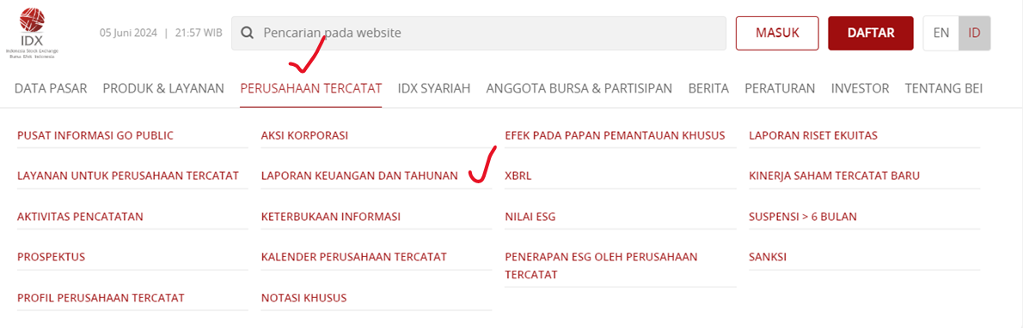
Analisis Rasio Keuangan Perusahaan Terbuka
2. Pilih menu "perusahaan tercatat", kemudian pilih sub "Laporan Keuangan & Tahunan"
#RintisKarirImpian

Slide 50
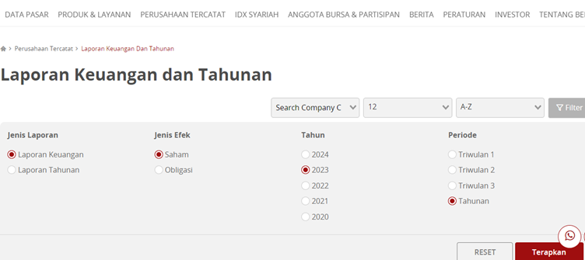
Analisis Rasio Keuangan Perusahaan Terbuka
3. Pilih jenis laporan seperti contoh dibawah ini, kemudian klik “terapkan”
#RintisKarirImpian

Slide 51
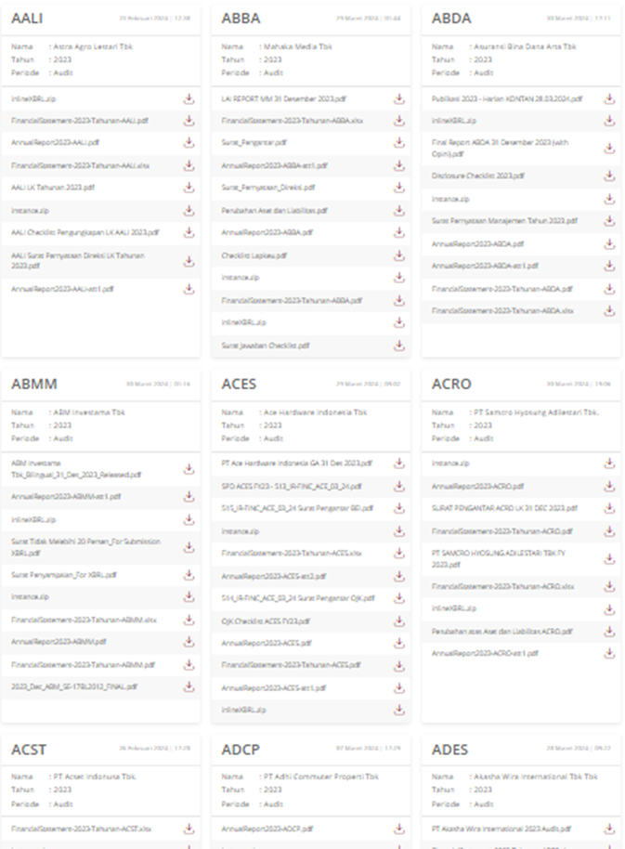
Analisis Rasio Keuangan Perusahaan Terbuka
4. Setelah klik "terapkan", akan muncul beberapa pilihan laporan perusahaan
#RintisKarirImpian

Slide 52
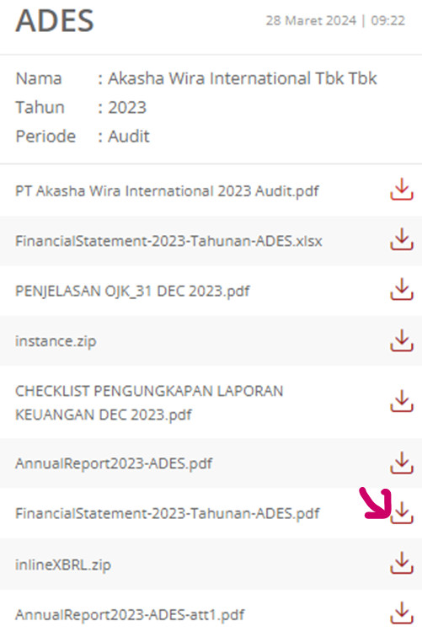
Analisis Rasio Keuangan Perusahaan Terbuka
5. Apabila kamu sudah memilih perusahaan yang akan kamu analisa, unduh/download laporan keuangan yang telah diaudit.
6. Disarankan untuk memilih perusahaan yang memiliki akun persediaan seperti perusahaan dagang, manufaktur, retail, dsb.
#RintisKarirImpian

Slide 53
Analisis Rasio Keuangan Perusahaan Terbuka
Analisa laporan keuangan yang sudah kamu unduh untuk aspek rasio keuangan berikut:
Rasio Likuiditas, untuk melihat kemampuan dalam membayar kewajiban jangka pendek
Rasio Solvabilitas, untuk melihat kemampuan perusahaan dalam melunasi seluruh utangnya
Rasio Aktivitas untuk mengukur tingkat efektifitas perusahaan dalam memanfaatkan asetnya
Rasio Profitabilitas untuk mendapatkan gambaran tingkat efektifitas perusahaan dalam menghasilkan laba
#RintisKarirImpian

Slide 54
Analisis Rasio Keuangan Perusahaan Terbuka
Laporan keuangan yang saya gunakan adalah laporan keuangan milik PT Indosat TBK untuk masa periodenya yaitu pada tahun 2024.

Slide 55
Rasio Likuiditas
Jenis Rasio | Angka Rasio | Interpretasi
Current Ratio | 0,48 Kali | Artinya setiap Rp 1 hutang lancar dijamin dengan Rp 0,48 Hutang lancar Atau 0,48:1 antara aktiva lancar dengan hutang lancar. Hasil pengukuran yang rendah menunjukan bahwa Perusahaan kurang modal dalam membayar hutang.
Quick Ratio | 0,48 Kali | Perusahaan masih bergantung dengan persediaan dalam membayar hutangnya artinya perushaan belum bisa mengandalkan asset yang cepat dicairkan seperti kas, setara kas dan piutang usaha karena harus bergantung dengan persediaannya itu.
Cash Ratio | 0,14 kali | Perusahaan belum cukup liquid artinya masih bergantung dengan piutang dan persediaan dalam membayar hutangnya
#RintisKarirImpian

Slide 56
Rasio Solvabilitas
Jenis Rasio | Angka Rasio | Interpretasi
Debt to Asset Ratio | 68% | Rasio ini menunjukan bahwa 68% pendannaan dibiayai oleh hutang. Artinya dari Rp 100 pendanaan Rp 68 dibiayai oleh hutang dan Rp 32 di sediakan pemegang saham.
Debt to Equity Ratio | 212% | Rasio ini menunjukan bahwa kreditor memberikan Rp 212 pada tahun 2024 untuk setiap Rp 100 yang disediakan oleh pemegang saham artinya utang perusaan itu 2 kali lipat dari pada modal sendiri.
Time Interest Earned Ratio | 2,42 kali | Time Interest Earned Ratio adalah 2,42 kali atau dengan kata lain biaya bunga dapat ditutup oleh 2,42 kali dari laba sebelum bunga dan pajak.
Total Asset to Equity Ratio | 3,12kali | Hal ini menunjukan bahwa Perusahaan memiliki 3,12 kali asset lebih banyak dibandingkan modal.
#RintisKarirImpian

Slide 57
Rasio Aktivitas
Jenis Rasio | Angka Rasio | Interpretasi
Sales to Liquid Asset Ratio | 7,21 kali | Rasio ini menandakan bahwa Perusahaan Menghasilkan penjualan 7,21 kali dari total asset yang dimilikinya.
Sales to Receivable Ratio | 17,03 kali | Hal ini berarti perusahaan dapat menghasilkan penjualan sebesar 17,03 kali lipat dari total piutang dagang yang dimilikinya
Sales to Inventory Ratio | 778,21 kali | Perputaran persediaan perusahaan sangat tinggi yaitu 778 kali artinya 778,21 kali persediaan diganti dalam setahun dan dalam sehari sekitar 2 kali mengganti persediaan.
Sales to Current Asset Ratio | 3,75 Kali | hasil dari rasio Sales to current asset sebesar 3,75 Kali. Hal ini menunjukan bahwa perusahaan menghasilkan Rp 3,75 penjualan untuk setiap rupiah asset lancar yang dimiliki.
Sales to Fixed Asset Ratio | 0,56 kali | hasil dari Sales to fixed asset sebesar 0,56 kali menunjukan bahwa perusahaan menghasilkan Rp. 0,56 penjualan untuk setiap rupiah asset tetap yang dimiliki.
#RintisKarirImpian

Slide 58
Rasio Profitabilitas
Jenis Rasio | Angka Rasio | Interpretasi
Net Profit Margin (NPM) | 9% | NPM sebesar 9% menunjukan bahwa perusahaan berhasil mempertahankan 9% keuntungan bersih.
Return on Investment (ROI) | 5% | ROI sebesar 5% menunjukan bahwa investor berhasil meraih keuntungan sebesar 5% dari total investasinya selama satu tahun
Return on Equity (ROE) | 14% | ROE sebesar 14% menunjukan bahwa perusahaan berhasil menhasilkan 14% keuntungan bersih pemegang saham
#RintisKarirImpian

Slide 59
Portofolio - E-Learning
Analisis
Komparatif
Owner: (Maulana Yahya)
Build your skill and portfolio via myskill.id/bootcamp

Slide 60
Analisis Komparatif
PT DEAL dan PT DUEL adalah perusahaan yang sama-sama bergerak dibidang manufaktur. Kedua perusahaan ini dikenal bersaing ketat dalam industrinya.
Di akhir periode 2023, management PT DEAL ingin mengevaluasi kinerja keuangannya dan membandingkan dengan kondisi keuangan pesaing utamanya yaitu PT DUEL.
PT DEAL mengkomparasikan beberapa pos dalam laporan keuangan sebagai berikut:
 | PT DEAL | PT DUEL
Pendapatan | 1.850.000.000 | 1.580.000.000
Laba Bersih | 462.500.000 | 553.000.000
Total Aset | 1.820.000.000 | 2.059.000.000
Ekuitas Pemegang Saham | 1.000.000.000 | 1.000.000.000
#RintisKarirImpian

Slide 61
Analisis Komparatif
Pendapatan perusahaan PT DEAL lebih tinggi dibandingkan dengan PT DUEL artinya PT DEAL lebih baik untuk urusan pendapatan.
Laba yang dihasilkan PT DEAL jauh lebih sedikit PT DUEL artinya PT Deal lebih baik dalam memperoleh laba
Aktiva Perusahaan PT DEAL jauh lebih rendah dibandingkan PT DUEL yang artinya perusahaan kurang memiliki potensi untuk berkembang karena memiliki aktiva yang lebih sedikit.
Modal Perusahaan sama yang bearti secara modal perusahaan memiliki potensi yang sama untuk berkembang.

Slide 62
Analisis Komparatif
Selain pos-pos tersebut, PT DEAL juga membandingkan data dari rasio keuangan kunci pada laporan keuangan untuk menilai kinerja, diantaranya sebagai berikut:
Dari data diatas, buatlah analisa dengan komparatif dari setiap aspek data yang ada, kemudian jelaskan dengan baik implikasi serta hasil analisis secara keseluruhan untuk menentukan perusahaan mana yang lebih unggul.
 | PT DEAL | PT DUEL
Return on Asset (ROA) | 8% | 10%
Return on Equity (ROE) | 10% | 12%
Net Profit Margin | 25% | 35%
#RintisKarirImpian

Slide 63
Analisis Komparatif
Return on investasi PT DEAL jauh lebih rendah artinya perusahaan belum bisa memanfaatkan aktivanya sebaik PT Duel.
Return On Equity lebih rendah sedikit yang artinya PT DEAL masih kurang kompetitif dalam menfaatkan modal sendiri.
Net Profit Margin PT DEAL lebih kecil di bandingkan dengan PT DUEL artinya PT Duel lebih baik dalam menghasilkan keuntungan

Slide 64
Portofolio - E-Learning
Analisis
Arus Kas
Owner: (Maulana Yahya)
Build your skill and portfolio via myskill.id/bootcamp

Slide 65
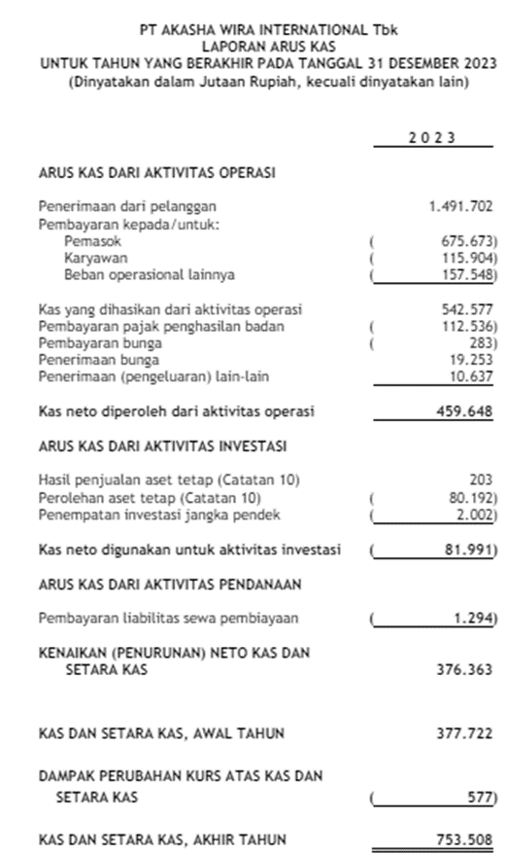
Analisis Arus Kas
Berikut ini adalah Laporan Arus Kas PT Akasha Wira International Tbk tahun 2023.
Lakukanlah analisis pada setiap aktivitas Laporan Arus Kas tersebut.
Hitunglah arus kas bersih dan interpretasikan hasil analisis yang kamu lakukan.
#RintisKarirImpian

Slide 66
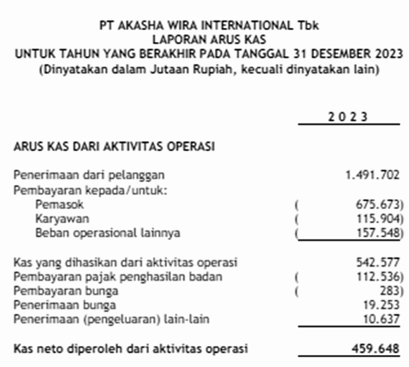
Analisis Arus Kas - Aktivitas Operasi
Hasil Analisis :
Arus kas menghasilkan kas positif sebesar Rp 459.648 artinya arus kas operasional perusahaan dapat dikatakan baik. Arus kas positif ini dihasilkan dari kas masuk berupa penerimaan dari pelanggan, penerimaan bunga dan pendapatan lain lain seperti ditampilkan digambar. Selain itu arus kas positif ini dihasilkan juga dari kas keluar yang berupa pengeluaran seperti pembayaran kepada pemasok, karyawan, beban operasional lain, pph badan dan pembayaran bunga seperti gambar disamping.
#RintisKarirImpian

Slide 67
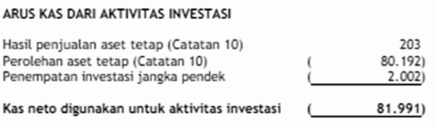
Analisis Arus Kas - Aktivitas Investasi
Hasil Analisis:
Arus kas investasi negative sebesar Rp 81.991. Arus kas negatif ini terjadi karena kas keluar seperti membeli aktiva tetap dan investasi jangka pendek seperti gambar disamping. Selain itu arus kas negatif ini juga terjadi karena penerimaan kas yang bersumber dari penjualan asset tetap seperti gambar disamping. Arus kas negative menandakan perusahaan berfokus untuk pertumbuhan jangka panjang.
#RintisKarirImpian

Slide 68
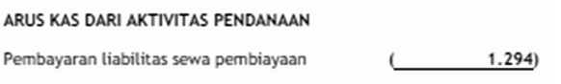
Analisis Arus Kas - Aktivitas Pendanaan
Hasil Analisis :
Arus kas pendanaan menghasilkan angka negative sebesar 1.294. yang disebabkan dari pembayaran sewa seperti yang ditampilkan disamping. Pembayaaran sewa ini menunjukan komitmen Perusahaan dalam membayar kewajibannya dan menjaga kelangsungan bisinisnya tetap berjalan.
Total arus kas bersih perusahaan menunjukkan angka positif sebesar:
Rp 459.648 – Rp 81.991- Rp1.294 = Rp 376.363.
#RintisKarirImpian

Slide 69
Portofolio - E-Learning
Analisis
Aktivitas Operasi
Owner: (Maulana Yahya)
Build your skill and portfolio via myskill.id/bootcamp

Slide 70
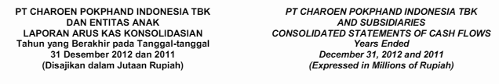

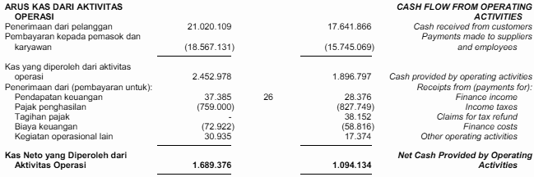
Analisis Arus Kas - Aktivitas Operasi
Berikut ini adalah arus kas investasi PT Charoen Pokphand Indonesia tahun 2011 dan 2012
#RintisKarirImpian

Slide 71
Analisis Aktivitas Operasi
PT Himawari adalah perusahaan yang bergerak dibidang manufaktur.
Berikut adalah data PT Himawari dalam Aktivitas Operasi :
PT Himawari menerima 2.350 pesanan produk baru setiap bulan.
Waktu produksi rata-rata adalah 15 hari, dan pengiriman dilakukan dalam waktu 3 hari setelah produksi.
Proses penagihan memakan waktu rata-rata 10 hari, dan pelanggan memiliki batas waktu pembayaran 30 hari.
Perusahaan memesan bahan baku sesuai kebutuhan setiap bulan.
Waktu penerimaan bahan baku setelah pemesanan adalah 7 hari.
Perusahaan menjaga persediaan untuk memenuhi permintaan.
Rata-rata perputaran persediaan adalah 10 kali dalam setahun.
Pada industri sejenis, rata-rata waktu siklus pendapatan industri adalah 60 hari
Buatlah analisis dan rekomendasi dari siklus pendapatan, pembelian, dan persediaan PT HIMAWARI
#RintisKarirImpian

Slide 72
Analisis Arus Kas - Aktivitas Operasi
Arus kas perusahaan perusahaan cukup baik karena menghasilkan peningkatan kas positif.
Analisis siklus pendapatan :
15 hari (Produksi) + 3 Hari (Pengiriman) + 10 Hari (Penagihan) + 30 hari (pembayaran) =
58 hari
Jika rata rata industry 60 hari dan Perusahaan memiliki 58 hari dalam siklus pendapatan artinya Perusahaan tersebut lebih efisien.
#RintisKarirImpian

Slide 73
Analisis Arus Kas - Aktivitas Operasi
Waktu siklus penerimaan bahan baku sebesar 7 hari
Waktu siklus persediaan
perhitungan :
waktu siklus perputaran persediaaan = 1 / Perputaran Persediaan = 1 : 10 Kali atau 365 : 10 Kali
= 0,1 atau 36,5 hari
Perusahaan memiliki siklus persediaan yang efisien dengan perputaran yang tinggi.

Slide 74
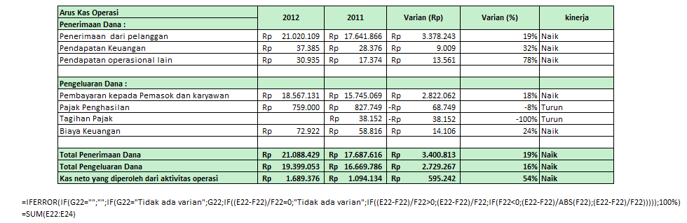
Analisis Arus Kas - Aktivitas Operasi
Buatlah analisa sumber dan penggunaan dana PT Charoen Pokphand Indonesia dari aktivitas.
#RintisKarirImpian

Slide 75
Analisis Arus Kas - Aktivitas Operasi
Arus kas bersih dari aktivitas opersasi
2012 : Rp1.689.376 (+)
2011 : Rp1.094.134 (+)
Kenaikan Rp 595 242 (54%)
Sumber :
Pada tahun 2011 penerimaan dari pelanggan Rp17.641.866. Ditahun 2012 penerimaan ini naik sebesar Rp3.378.243
(19%) menjadi Rp 21.020.109.
Pada tahun 2011 Pendapatan Keuangan Rp28.376. Pendapatan keungan ini kemudian naik ditahun 2012 sebesar Rp9.009
(32%) menjadi Rp37.385.
Peneriman dari aktivitas operasional yang lain ditahun 2011 yaitu Rp17.374. Ditahun 2012 penerimaan ini naik sebesar Rp 13.561 (78%) menjadi Rp30.935.
Di tahun 2011 total penerimaan dana sebesar Rp17.687.616. sementara ditahun 2012 total penerimaan ini naik sebesar Rp3.400.813 (19%) menjadi Rp21.088.429
#RintisKarirImpian

Slide 76
Analisis Arus Kas - Aktivitas Operasi
Arus kas bersih dari aktivitas opersasi
2012 : Rp1.689.376 (-)
2011 : Rp1.094.134 (-)
Kenaikan Rp 595 242 (54%)
Pengunaaan dana :
Ditahun 2011 Pembayaran kepada Pemasok dan karyawan Rp 15.745.069. sementara itahun 2012 pembayaraan ini naik sebesar Rp2.822.062 (18%) menjadi Rp18.567.131
Ditahun 2011 pembayaran pajak penghasilan yaitu Rp827.749. Sementara ditahun 2012 pembayaraan ini turun sebesar Rp68.749
(-8%) menjadi Rp759.000
Ditahun 2011 pembayaan tagihan pajak yaitu sebesar Rp38.152. Sementara ditahun 2012 pembayaraan ini tidak terjadi
Ditahun 2011 biaya bunga sebesar Rp58.816. Sementara ditahun 2012 naik sebesar Rp14.106 (24%) menjadi Rp72.922
Ditahun 2011 total pengeluaran dana sebesar Rp16.669.786. sementara ditahun 2012 total pengeluaran dana ini naik sebesar Rp2.729.267 (16%) menjadi Rp19.399.053
#RintisKarirImpian

Slide 77
Portofolio - E-Learning
Analisis
Aktivitas Investasi
Owner: (Maulana Yahya)
Build your skill and portfolio via myskill.id/bootcamp

Slide 78
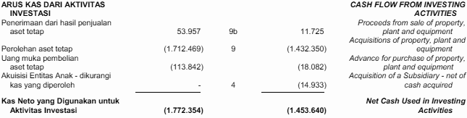
Analisis Arus Kas - Aktivitas Investasi
Berikut ini adalah arus kas investasi PT Charoen Pokphand Indonesia tahun 2011 dan 2012
#RintisKarirImpian

Slide 79
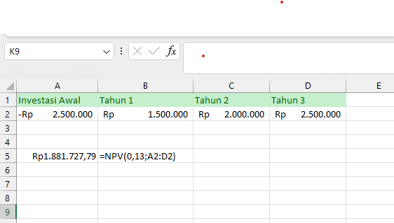
Net Present Value (NPV)
PT Segar Alam memiliki Investasi awal untuk proyek X sebesar Rp. 2.500.000.000 dan diharapkan menghasilkan pendapatan masing-masing Rp. 1.500.000.000, Rp. 2.000.000.000 dan Rp. 2.500.000.000 untuk tahun pertama, kedua dan ketiga.
Berapa NPV untuk proyek tersebut jika biaya modal perusahaan adalah 13%?
Bagaimana interpretasi dari hasil NPV tersebut?
Proyek yang dihasilkan bernilai positif artinya proyek memiliki nilai tambah
#RintisKarirImpian

Slide 80
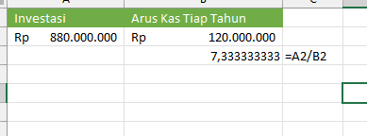
Payback Period (PP)
Perusahaan PT. ABC mengusulkan proyek investasi dengan dana Rp. 880 juta dan ditargetkan penerimaan dana investasi setiap tahunnya adalah Rp. 120 juta,
Berapa Payback Period untuk proyek investasi tersebut? Tolong jelaskan beserta dengan interpretasi hasilnya.
Perusahaan akan mengembalikan dana investasi selama 7 tahun yang artinya proyek ini cukup lambat di bandingkan 3-5 tahun yang dianggapnya ideal. Jika Perusahaan memiliki batas payback periode maka ini perlu dipertimbangkan
#RintisKarirImpian

Slide 81
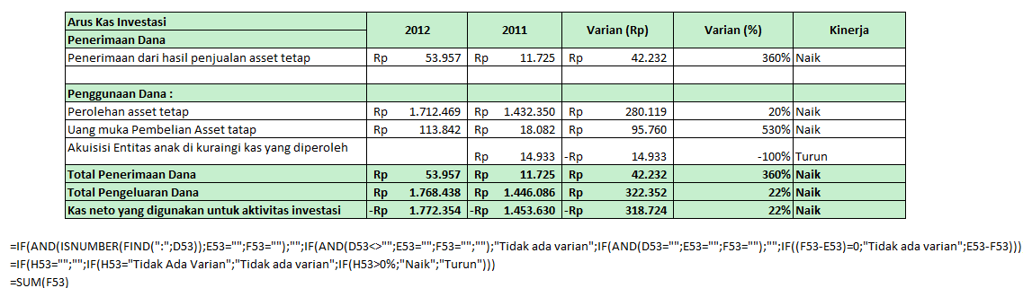
Analisis Arus Kas - Aktivitas Investasi
Buatlah analisa sumber dan penggunaan dana PT Charoen Pokphand Indonesia dari aktivitas investasi tersebut!
#RintisKarirImpian

Slide 82
Analisis Arus Kas - Aktivitas Investasi
Arus kas bersih dari aktivitas investasi
2011 : Rp1.453.630 (-)
2012 : Rp1.772.354 (-)
Kenaikan Rp318.724 (22%)
Sumber dana :
Ditahun 2011 penerimaan penjualan asset tetap yaitu Rp11.725. Sementara ditahun 2012 naik sebesar Rp 42.232 (360%) menjadi Rp 53 957
Ditahun 2011 total penerimaan dana Perusahaan sebesar Rp 11.725. Sementara ditahun 2012 naik sebesar Rp 42.232 (360%) menjadi Rp 53 957
Pengeluaran Kas :
Ditahun 2011 perolehan asset tetap yaitu Rp1.432.350 . Sementara ditahun 2012 naik sebesar Rp280.119 (20%) menjadi Rp1.712.469
Ditahun 2011 Uang muka pembelian asset tetap sebesar Rp18.082. Ditahun 2012 naik sebesar Rp95.760 (530%) menjadi Rp113.842
Ditahun 2011 Akuisisi Entitas anak di kuraingi kas yang diperoleh sebesar Rp14.933. Sementara ditahun 2012 tidak ada pengakuisisian
Ditahun 2011 total pengeluaran dana atau kas sebesar Rp1.446.086. Sementara ditahun 2012 total pengeluaraan ini naik 322.352 (22%) menjadi
Rp 1.768.438.
r
#RintisKarirImpian

Slide 83
Portofolio - E-Learning
Analisis
Aktivitas Pendanaan
Owner: (Maulana Yahya)
Build your skill and portfolio via myskill.id/bootcamp

Slide 84
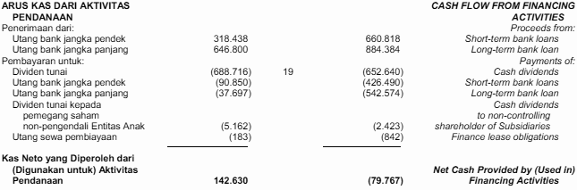
Analisis Arus Kas - Aktivitas Pendanaan
Berikut ini adalah arus kas pendanaan PT Charoen Pokphand Indonesia tahun 2011 dan 2012
#RintisKarirImpian

Slide 85
Analisis Aktivitas Pendanaan - Sewa
PT A berencana untuk mengembangkan produk baru dalam waktu dekat, dengan terciptanya produk ini management berharap mempercepat pertumbuhan bisnis perusahaan. Untuk mengembangkan produk baru ini, PT A membutuhkan mesin produksi khusus dan berencana untuk menyewa mesin tersebut dari PT B dan juga ada opsi membeli mesin pada harga Rp 785.000.000. Untuk opsi sewa, harga sewa mesin senilai Rp 630.000.000 untuk 8 tahun kedepan, sewa yang dibayar perbulan adalah adalah sebesar Rp 7.800.000.
Hitunglah total biaya sewa yang dibayar PT A selama 8 tahun dan pilihlah opsi terbaik antara menyewa atau membeli mesin baru.
7.800.000 X 12 X 8 = 748.800.00 jadi opsi terbaik adalah sewa
#RintisKarirImpian

Slide 86
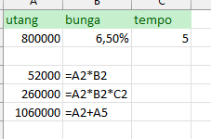
Analisis Aktivitas Pendanaan - Utang
PT A mengambil pinjaman dari bank sebesar Rp 800.000.000 dengan tingkat bunga 6,5% per tahun. Pinjaman ini akan jatuh tempo dalam 5 tahun.
Berapakah bunga tahunan yang harus dibayar serta total yang harus dibayarkan PT A saat jatuh tempo?
Bunga yang dibayarkan pertahun sebesar Rp 52.000. bunga jatuh tempo yang di bayarkan selama 5 tahun
Rp 260.000 dan jika ditotal antara jumlah pembayaraan utang dan bunga pada jatuh tempomaka Rp 1.060.000
#RintisKarirImpian

Slide 87
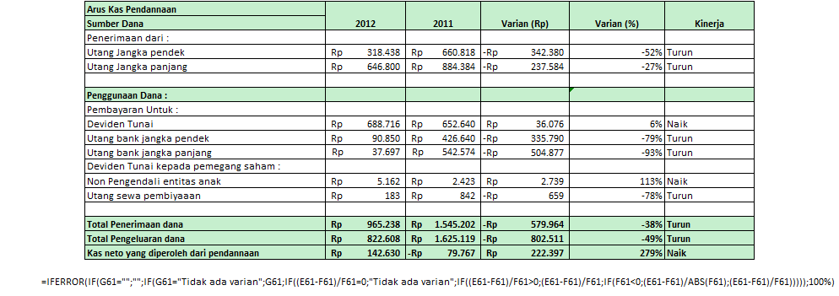
Analisis Arus Kas - Aktivitas Pendanaan
Buatlah analisa sumber dan penggunaan dana PT Charoen Pokphand Indonesia dari aktivitas pendanaan tersebut!
#RintisKarirImpian

Slide 88
Analisis Arus Kas - Aktivitas Pendanaan
Arus kas dari aktivitas pendanaaan
2011 : Rp79.767 (-)
2012 : Rp142.630 (+)
Kenaikan Rp 222.397 (279%)
Sumber dana :
Pada tahun 2011 utang jangka pendek perusahaan sebesar Rp 660.818. Sementara ditahun 2012 utang jangka pendek turun sebesar Rp 342.380
(-52%) menjadi Rp 318.438
Pada tahun 2011 utang jangka Panjang Perusahaan sebesar Rp 884.834. Sementara ditahun 2012 utang jangka Panjang Perusahaan turun sebesar
Rp 237.584 (-27%) menjadi Rp 648.800
Total penggunaan dana 2011 sebesar Rp 1.545.202. Sementara dirahun 2012 turun sebesar Rp 579.964 (-38%) menjadi Rp 965.238
Penggunaan dana :
Pada tahun 2011 pembayaran deviden tunai sebesar Rp 652.640. Sementara ditahun 2012 deviden tunai naik sebesar Rp 36.076 (6%) menjadi
Rp 668.716
Pada tahun 2011 pembayaran utang jangka pendek sebesar RP 426.640. Sementara ditahun 2012 pembayaraan ini turun sebesar Rp 335.790
(-79%) menjadi Rp 90.680.
#RintisKarirImpian

Slide 89
Analisis Arus Kas - Aktivitas Pendanaan
Peenggunaan Dana
Di tahun 2011 pembayaran utang jangka Panjang sebesar Rp 542.574. Sementara ditahun 2012 turun sebesar Rp 504.877 (93%%) menjadi
Rp 37.697
Ditahun 2011 pembayaran deviden kepada non etitas anak sebesar Rp 2.423. Sementara ditahun 2012 naik sebesar Rp 2.739 (113%)menjadi
Rp 5.162
Pada tahun 2011 sewa pembiyaan sebesar Rp 842. Sementara ditahun 2012 turun sebesar Rp 659 (-78%) menjadi Rp 183.
Total pengeluaraan dana 2011 sebesar Rp 1.625.119 Sementara dirahun 2012 turun sebesar Rp 802.511 (-49%) menjadi Rp 822.608
#RintisKarirImpian

Slide 90
Portofolio - E-Learning
PPh Orang Pribadi
Owner: (Maulana Yahya)
Build your skill and portfolio via myskill.id/bootcamp

Slide 91

PPh Orang Pribadi
Kamu adalah seorang Tax Consultant di MAB Consulting, sebuah konsultan pajak terbaik & profesional di Surabaya. Saat ini kamu sedang menangani salah satu klien kamu yaitu Bpk. Hendra dan istrinya. Beliau merupakan direktur Bank Mandiri yang memiliki istri dan 3 anak. Untuk kewajiban perpajakannya, Bpk. Hendra dan istri menghendaki hanya mempunyai satu NPWP.
Berikut rincian bukti potong yang diterima oleh Bpk. Hendra dan istri:
Bpk. Hendra bekerja di Bank Mandiri dengan penghasilan netto selama satu tahun sebesar Rp 480.000.000, pajak yang telah dipotong oleh perusahaan sebesar 54.000.000
Istri Bpk. Hendra bekerja di Clarice Beauty Clinic dengan penghasilan netto selama satu tahun sebesar Rp 60.000.000, pajak yang telah dipotong oleh perusahaan sebesar Rp 250.000
Sebagai seorang Tax Consultant, kamu harus membantu klien tersebut untuk mengetahui kewajiban PPh akhir tahun yang wajib dibayar. Buatlah perhitungan di Google Sheet.
#RintisKarirImpian

Slide 92
PPh Orang Pribadi
Penghasilan Netto (Tidak Final)
Gaji |  |  | 480.000.000
Dikurangi
PTKP (K/3) | WP OP | 54.000.000
 | Kawin | 4.500.000
 | Tanggungan 3 | 13.500.000
Penghasilan Kena Pajak |  |  | (72.000.000)
PPh Terutang |  |  | 408.000.000
5% | 60.000.000 | 3.000.000
15% | 250.000.000 - 60.000.000 | 28.500.000
25% | 408.000.000 - 250.000.000 | 39.500.000
 |  | 71.000.000
Kredit Pajak
 | PPh Pasal 21 | 54.000.000
PPh Kurang / Lebih Bayar |  | 17.000.000
Catatan: Karena penghasilan istri hanya dari satu pemberi kerja, maka penghasilan istri tersebut masuk dalam kategori penghasilan yang bersifat final (tidak masuk dalam perhitungan di atas, namun masuk ke dalam lampiran 2 pada SPT 1770 S).
#RintisKarirImpian

Slide 93
Portofolio - E-Learning
Tarif Efektif Rata-rata (TER)
Owner: (Maulana Yahya)
Build your skill and portfolio via myskill.id/bootcamp

Slide 94

Tarif Efektif Rata-rata (TER)
Pada tahun 2024, Budi bekerja pada PT Tanjiro dan menerima gaji setiap bulan sebesar 15.000.000. Budi berstatus belum menikah dengan tanggungan 2 (TK/2). Premi JKK dan JKM per bulan yang dibayar oleh PT Tanjiro untuk Budi masing-masing sebesar 0,5% dan 0,3% dari komponen gaji Budi.
Iuran pensiun yang dibayarkan oleh PT Tanjiro sebesar Rp 200.000 per bulan sedangkan iuran pensiun yang dibayar oleh Budi melalui perusahaan sebesar Rp 100.000 per bulan. Budi juga menerima THR pada saat Idul Fitri serta menerima bonus tahunan pada November 2024 sebesar masing-masing satu kali gaji.
Hitung PPh 21 yang dipotongkan setiap bulan dari gaji Budi dan kurang bayar PPh 21 di bulan Desember 2024 di Google Sheet.
#RintisKarirImpian

Slide 95
Tarif Efektif Rata-rata (TER)
Bulan | Pendapatan | THR | Bonus | Premi JKK & JKM | Penghasilan Bruto | TER gol A | PPh 21
Januari | 15.000.000 |  |  | 120.000 | 15.120.000 | 6% | 907.200
Februari | 15.000.000 |  |  | 120.000 | 15.120.000 | 6% | 907.200
Maret | 15.000.000 |  |  | 120.000 | 15.120.000 | 6% | 907.200
April | 15.000.000 | 15.000.000 |  | 120.000 | 30.120.000 | 12% | 3.614.400
Mei | 15.000.000 |  |  | 120.000 | 15.120.000 | 6% | 907.200
Juni | 15.000.000 |  |  | 120.000 | 15.120.000 | 6% | 907.200
Juli | 15.000.000 |  |  | 120.000 | 15.120.000 | 6% | 907.200
Agustus | 15.000.000 |  |  | 120.000 | 15.120.000 | 6% | 907.200
September | 15.000.000 |  |  | 120.000 | 15.120.000 | 6% | 907.200
Oktober | 15.000.000 |  |  | 120.000 | 15.120.000 | 6% | 907.200
November | 15.000.000 |  | 15.000.000 | 120.000 | 30.120.000 | 12% | 3.614.400
Desember | 15.000.000 |  |  | 120.000 | 15.120.000
Jumlah | 180.000.000 | 15.000.000 | 15.000.000 | 1.440.000 | 211.440.000 |  | 15.393.600
#RintisKarirImpian

Slide 96
Tarif Efektif Rata-rata (TER)
Penghasilan bruto setahun |  |  | 211.440.000
Pengurangan :
Biaya Jabatan | 6.000.000
Iuran Pensiun 12 x 100.000 | 1.200.000
 |  |  | 7.200.000
Penghasilan Neto Setahun |  |  | 204.240.000
Penghasilan Tidak Kena Pajak (PTKP)
Untuk WP sendiri | 54.000.000
2 tanggungan | 9.000.000
 |  |  | 63.000.000
 |  |  | 141.240.000
PPh 21 terutang setahun :
5% x 60.000.000 | 3.000.000
15% x (145.740.000 - 60.000.000) | 12.861.000
 |  |  | 15.861.000
PPh 21 yang telah dibayar sampai Nov 2024 |  |  | 15.393.600
PPh 21 kurang bayar Des 2024 |  |  | 467.400
#RintisKarirImpian

Slide 97
Case Study - E-Learning
Hutang
Jangka Panjang
Owner: (Maulana Yahya)
Build your skill and portfolio via myskill.id/bootcamp

Slide 98
Hutang Jangka Panjang
PT. Semen Gresik menerbitkan sebuah obligasi dengan nilai nominal Rp. 15.000.000 untuk 5 tahun dengan bunga tercatat 7 % dan bunga yang berlaku di pasar (bunga Efektif) sebesar 10 %.
Sebagai akuntan di perusahaan tersebut, kamu ditugaskan untuk menghitung nilai kini dari obligasi tersebut di Google Sheet.
#RintisKarirImpian

Slide 99

Penyelesaian

Slide 100
Hutang Jangka Panjang
PT. Sumber Sejahtera menerbitkan obligasi yang akan jatuh tempo 10 tahun, dengan nilai nominal Rp. 200.000.000 tertanggal 1 Januari 2023. bunga ditetapkan sebesar 10 % dengan jatuh tempo bunga setiap 1 Januari dan 1 Juli.
Sebagai akuntan di perusahaan tersebut, kamu ditugaskan untuk :
Menghitung & membuat jurnal saat penerbitan obligasi
Pembayaran bunga pertama
Jurnal penyesuaian untuk tanggal 31 Desember 2023
#RintisKarirImpian

Slide 101
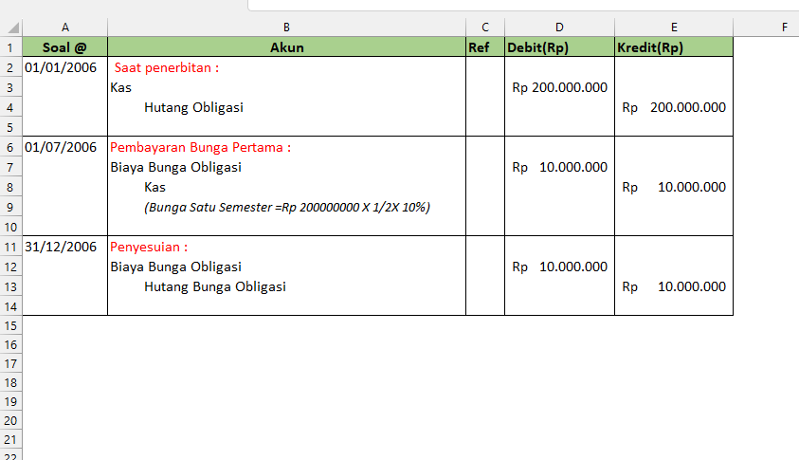
Penyelesaian

Slide 102
Hutang Jangka Panjang
PT. Sinar Tani menerbitkan obligasi dengan nilai 98 % atau 103 %, yang akan jatuh tempo 10 tahun, dengan nilai nominal Rp. 200.000.000 tertanggal 1 Januari 2023. bunga ditetapkan sebesar 10 % dengan jatuh tempo bunga setiap 1 Januari dan 1 Juli.
Sebagai akuntan di perusahaan tersebut, kamu ditugaskan untuk :
Menghitung dan membuat jurnal saat penerbitan obligasi
Pembayaran bunga pertama
Jurnal penyesuaian untuk tanggal 31 Desember 2006
#RintisKarirImpian

Slide 103
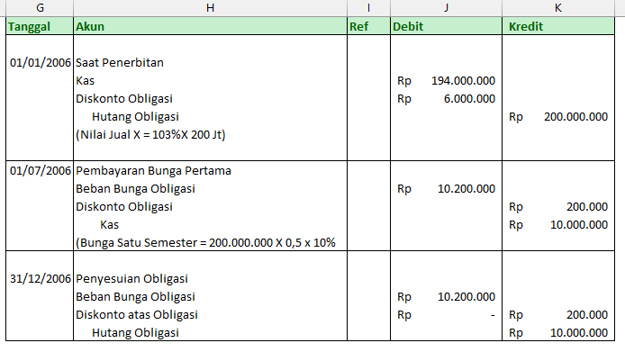
Penyelesaian

Slide 104
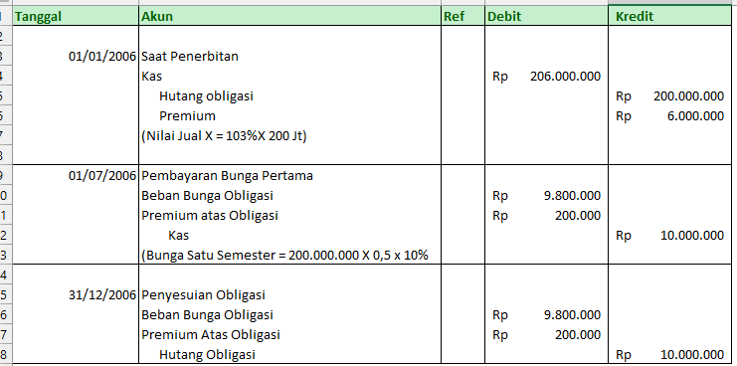
Penyelesaian

Slide 105
Hutang Jangka Panjang
PT. Amar mempunyai sebidang tanah dengan harga jual 350.000.000 atas tanah tersebut, PT. Banua setuju dan menyepakati sebuah surat hutang sebesar Rp. 355.000.000 untuk 5 tahun tanpa bunga. Tingkat diskonto yang berlaku 8 % untuk 5 tahun.
Sebagai akuntan di perusahaan tersebut, kamu ditugaskan untuk membuat jurnal yang diperlukan untuk PT Amar dan PT Banua.
#RintisKarirImpian

Slide 106
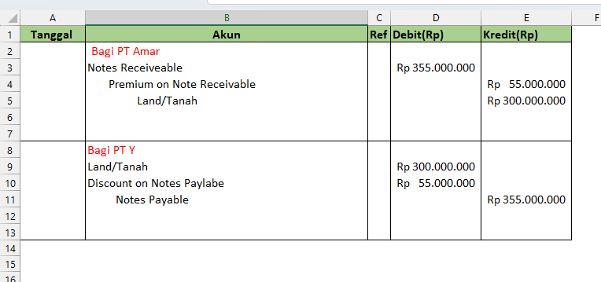
Penyelesaian

Slide 107
Hutang Jangka Panjang
Diterbitkan Wesel bayar untuk 5 tahun sebesar VAR Value tanpa bunga Rp. 100.000.000 tingkat bunga rata-rata/ bunga efektif ditaksir 10 %. Bagi setiap pembeli wesel bayar tersebut akan diberikan hak istimewa untuk membeli barang ke perusahaan tersebut.
Sebagai akuntan di perusahaan tersebut, kamu ditugaskan untuk :
Menghitung berapa besar hak istimewa/diskonto
Membuat jurnal pada saat penerbitan
#RintisKarirImpian

Slide 108
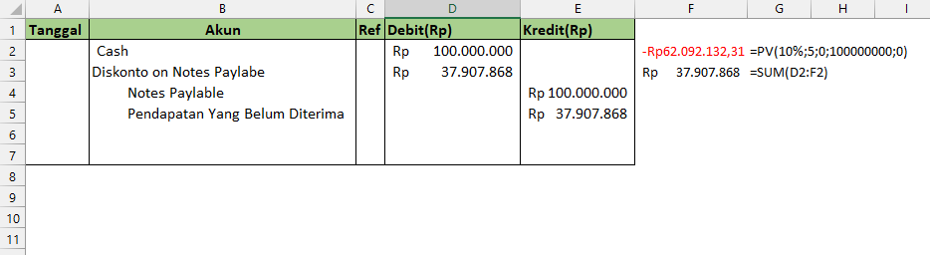
Penyelesaian

Slide 109
Case Study - E-Learning
Aktiva Tetap (Pertukaran Aktiva, Pengeluaran untuk Penggunaan Aktiva, Disposal)
Owner: (Maulana yahya)
Build your skill and portfolio via myskill.id/bootcamp

Slide 110
Pertukaran Aktiva Tetap Tidak Sejenis
PT ABF menukarkan sejumlah mobil bekasnya ditambah kas untuk memperoleh sebidang tanah kosong sebagai tempat pabrik barunya dimasa mendatang. Mobil mempunyai nilai buku gabungan Rp 64.000.000 yang terdiri dari harga perolehan mobil Rp 100.000.000 dan akumulasi penyusutan truk Rp 36.000.000.
Berdasarkan pihak yang ahli dalam mobil bekas menyatakan bahwa nilai wajar (harga pasar) mobil tersebut sebesar Rp 50.000.000 Selain mobil, PT ABF juga harus menyerahkan sejumlah kas senilai Rp 25.000.000 tunai untuk memperoleh tanah tersebut.
Hitung berapa besar harga perolehan tanah
Hitung berapa besar keuntungan/kerugian yang akan dialami oleh PT ABF dalam transaksi pertukaran tersebut
Buat jurnal pertukaran tersebut.
#RintisKarirImpian

Slide 111
n
Kerugian Pertukaran Tanah
Menghitung besanya harga perolehan Tanah :
Harga Perolehan Tanah = Harga pasar aktiva yang diberikan + kas yang diberikan
= Rp 50.0000.000 + 25.000.000
= Rp 75.000.000
Keuntungan Atau Kerugian :
Nilai Pasar Mobil Rp 50.000.000
Nilai Buku Mobil Rp 100.000.000
Akumulasi Penyusutan (Rp 36.000.000)
Nilai Buku Mobil (Rp 64.000.000)
Kerugian pertukaran mobil bekas Rp 14.000.000

Slide 112
Kerugian Pertukaran Tanah
Tanggal | Nama Akun | Ref | Debit (Rp) | Kredit (Rp)
 | Tanah |  | Rp 75.000.000
 | Akumulasi Penyusutan Mobil |  | Rp 36.000.000
 | Kerugian Pertukaran |  | Rp 14.000.000
 | Mobil |  |  | Rp 100.000.000
 | Kas |  |  | Rp 25.000.000

Slide 113
Pertukaran Aktiva Tetap Sejenis
PT Raja Sistem melakukan pertukaran aktiva tetapnya terdiri dari laptop bekas menjadi laptop baru. Harga perolehan laptop bekas Rp 30.000.000 akumulasi penyusutan Rp 12.000.000 Setelah berkonsultasi dengan yang ahli terhadap laptop & komputer bahwa ditetapkan harga pasar laptop bekas sebesar Rp 14.000.000.
Sedangkan laptop baru berdasarkan harga katalog yang ada di toko laptop tersebut sebesar Rp 35.000.000 Dalam tawar menawar (Trade-In Allowance) dengan pihak toko disepakati harga laptop PT Raja Sistem adalah sebesar Rp 17.000.000.
Diminta :
Hitung nilai buku laptop bekas dan harga perolehan laptop baru
Hitung berapa besar kerugian pertukaran laptop bekas
Buatlah jurnal atas pertukaran tersebut.
#RintisKarirImpian

Slide 114
Pertukaran Aktiva Tetap Sejenis
Nilai Buku Laptop Bekas Dan Harga Perolehan Laptop Baru :
Nilai buku computer bekas = Harga Perolehan Laptop Bekas – Akun Penyusutan laptop bekas
= Rp 30.000.000 – Rp 12.000.000
= Rp 18.000.000
Harga Perolehan laptop Baru = Jumlah kas akan dibayar + Nilai pasar laptop bekas
*(Harga Katalog Laptop Baru – Harga Tawar Menawar)
Harga laptop baru Rp 35.000.000
Harga kesepakatan dari tawar menawar yang dihargai pihak toko (Rp 17.000.000)
Jumlah kas yang dibayarkan oleh PT RS Rp 18.000.000
Harga laptop bekas Rp 14.000.000 +
Total perolehan laptop baru Rp 32.000.000

Slide 115
Pertukaran Aktiva Tetap Sejenis
Kerugian Pertukaran Sejenis :
Harga perolehan pasar laptop bekas Rp 14.000.000
Nilai Buku Laptop Bekas :
Harga perolehan Rp 30.000.000
Akumulasi penyusutan laptop bekas (Rp 12.000.000)
Nilai buku laptop bekas (Rp 18.000.000)
Kerugian pertukaran laptop bekas (Rp 4.000.000)

Slide 116
Pertukaran Aktiva Tetap Sejenis
Tanggal | Nama Akun | Reff | Debit (Rp) | Kredit (Rp)
 | Laptop Baru |  | Rp 32.000.000
 | Akumulasi Penyusutan Laptop Bekas |  | Rp 12.000.000
 | Kerugian Pertukaran |  | Rp 4.000.000
 | Laptop Bekas |  |  | Rp 30.000.000
 | Kas |  |  | Rp 18.000.000

Slide 117
Pengeluaran Modal
Pada awal tahun 2015, PT. Banyak Karya membeli sebuah mesin dengan harga perolehan Rp. 100.000.000 dengan umur ekonomisnya 10 tahun. Nilai residu Rp. 10.000.000 dan metode penyusutan yang digunakan adalah garis lurus. Kemudian pada tanggal 1 Juli 2022, PT. Banyak Karya melakukan perbaikan atas mesin tersebut dengan biaya yang dikeluarkan Rp 27.500.000 dan diprediksi akan menambah umur ekonomi 1,5 tahun.
Diminta :
Hitung dan buat jurnal penyusutan mesin tersebut
Hitung berapa besar nilai buku mesin sebelum dilakukan perbaikan
Buatlah jurnal atas pengeluaran dana untuk memperbaiki mesin tersebut
Hitung dan buatlah jurnal penyusutan setelah dilakukan perbaikan pada akhir tahun 2022
Buatlah jurnal penyusutan pada akhir tahun 2022
#RintisKarirImpian

Slide 118
Pengeluaran Modal
Penyusutun per tahun :
Penyusutan per tahun = Harga Perolehan – Nilai Residu
Umur Ekonomis
Pentusutan per tahun = Rp 100.000.000 – Rp 10.000.000
10 tahun
Penyusutan Pertahun = Rp 9.000.000
Tanggal | Nama Akun | Ref | Debit | Kredit
 | Biaya penyusutan mesin |  | Rp 9.000.0000
 | Akumulasi Penyusutan Bekas |  |  | Rp 9.000.000

Slide 119
Pengeluaran Modal
Nilai Buku Mesin Sebelum Di Susutkan :
Nilai Buku Mesin = Harga Perolehan -Total Akuntansi Penyusutan
= Rp 100.000.000 - (7,5 tahun X Rp 9.000.000/Tahun)
= Rp 100.000.000 - Rp 67 500.000
= Rp 32 .500.000
Jurnal Perbaikan Mesin :
Tanggal | Nama Akun | Reff | Debit | Kredit
 | Akumulasi Penyusutan |  | Rp 27.500.000
 | Kas |  |  | Rp 27.500.000

Slide 120
Pengeluaran Modal
Perhitungan penyusutan pertahun dilakukan perbaikan pada akhir tahun 2022 :
Biaya penyusutan Penyusutan per tahun = (Nilai Buku + Nilai Aktiva Yang Diganti) – Nilai Residu
Sisa Umur Ekonomis + Tambahan
Biaya Pentusutan per tahun = (Rp 32.500.000 + Rp 27.500.000) – Rp 10.000.000
2,5 Tahun + 1,5 Tahun
Biaya Penyusutan Pertahun = Rp 50.000.000
4 Tahun
Biaya Penyusutan Pertahun : Rp 12.500.000 pertahun

Slide 121
Pengeluaran Modal
Penyusutan akhir tahun 2022 adalah ½ tahun, maka :
½ tahun X Rp 12.500.000
= Rp 6.250.000
Jurnal Penyusutan Setelah Di Lakukan Perbaikan :
Tanggal | Nama Akun | Reff | Debit | Kredit
 | Biaya Penyusutan Penyusutan |  | Rp 6.250.000
 | Akumulasi penyusutan |  |  | Rp 6.250.000
Jurnal Penyusutan Akhir Tahun 20022 :
Tanggal | Nama Akun | Reff | Debit | Kredit
 | Biaya Penyusutan Penyusutan |  | Rp 12.500.000
 | Akumulasi penyusutan |  |  | Rp 12.500.000

Slide 122
Pengeluaran Modal
Sebuah mesin produksi diperoleh PT Manufaktur Jaya pada awal tahun 2020, dengan harga pembelian Rp 250.000.000 dan umur ekonomis 5 tahun dan metode penyusutan yang diberikan adalah metode garis lurus.
Kemudian mesin tersebut dihentikan karena sudah tidak bisa lagi digunakan (rusak berat) pada tanggal 1 Januari 2023.
Buatlah jurnal untuk penghentian aktiva tetap tersebut di Google Sheet.
#RintisKarirImpian

Slide 123
Pengeluaran Modal
Penyelesaian jurnal untuk penghentian aktiva tetap tersebut.
Penyelesain :
Penyusutan per tahun = Harga perolehan – Nilai Residu = Rp 250.000.000 – 0 = Rp 50.000.000
Umur Ekonomis 5 tahun
Tanggal | Akun | Ref | Debit(Rp) | Kredit(Rp)
 | Biaya Penyusutan Mesin |  | Rp 50.000.000
 | Akumulasi Penyusutan Bekas |  |  | Rp 50.000.000

Slide 124
Pengeluaran Modal
Mesin tersebut sudah dipakai selama 3 tahun sehingga akumulasi penyusutan Rp 150.000.000
Bearti nilai buku pada saat penghematan mesin tersebut sebagai berikut :
= Rp 250.000.000 – Rp150.000.000
= Rp 100.000.000
Maka kalau dihentikan pada awal tahun 2003, kerugian akan ditanggung PT MJ sebesar nilai
Buku mesin tersebut
Tanggal | Akun | Ref | Debit(Rp) | Kredit(Rp)
 | Akumulasi penyusutan mesin |  | Rp 150.000.000
 | Rugi penghentian Mesin |  | Rp 100.000.000
 | Mesin |  |  | Rp 250.000.000

Slide 125
Penghentian Aktiva Tetap Melalui Penjualan
Sebuah kendaraan diperoleh PT. Laju Cepat pada awal tahun 2017, dengan harga pembelian Rp 120.000.000 dan umur ekonomis 10, nilai residu Rp 10.000.000 dan metode penyusutan yang digunakan adalah metode garis lurus. Kemudian kendaraan tersebut dijual tanggal 1 Juli 2019.
Buatlah jurnal untuk penghentian aktiva tetap tersebut di Google Sheet melalui penjualan, apabila harga jual kendaraan tersebut sebesar 87.000.000 dan apabila kendaraan tersebut dijual dengan harga 70.000.000
#RintisKarirImpian

Slide 126
Penghentian Aktiva Tetap Melalui Penjualan
Penyelesaian jurnal untuk penghentian aktiva tetap tersebut.
Penyelesain :
Penyusutan per tahun = Harga perolehan – Nilai Residu = Rp 120.000.000 – Rp 10.000.000 = Rp 11.000.000
Umur Ekonomis 10 tahun
Total akumulasi penyusutan sebelum dijual :
1 Januari 2017 s/d 1 Juli 2019 = 2,5 tahun x Rp 11.000.000 = Rp 27.500.000
Maka nilai buku mesin = Rp 120.000.000 - Rp 27.500.000 = Rp 92.500.000

Slide 127
Penghentian Aktiva Tetap Melalui Penjualan
Jika dijual tanggal 1 juli 2019 dengan harga Rp 87.000.000
Maka PT LC Akan Menderita kerugian sebesar Rp 5.500.000 (Rp 92.500.000 – Rp 87.000.000)
Tanggal | Akun | Ref | Debit(Rp) | Kredit(Rp)
 | Kas |  | Rp 87.000.000
 | Akumulasi Penyusutan |  | Rp 27.500.000
 | Kerugian Penjualan |  | Rp 5.500.000
 | mesin |  |  | Rp 120.000.000

Slide 128
Portofolio - E-Learning
Analisis Kredit
Owner: (Maulana Yahya)
Build your skill and portfolio via myskill.id/bootcamp

Slide 129

Analisis Kredit - 5C
Ibu Sarah adalah pemilik usaha sembako yang sudah berjalan selama 4 tahun. Ibu Sarah tinggal dengan suami dan 2 anaknya di rumah milik pribadi. Pendapatan rata-rata Ibu Sarah sebulan adalah sebesar Rp. 3.500.000.
Ibu Sarah berencana ingin merenovasi toko sembakonya dalam waktu dekat, oleh karena itu ia berencana untuk meminjam dana tersebut melalui Bank ABC dengan jaminan berupa BPKB kendaraan yang dulu ia beli seharga 18.000.000.
Ibu Sarah mengajukan pinjaman seharga keperluan renovasi sebesar Rp. 12.000.000 kepada Bank ABC dan akan diangsur dengan jangka waktu 24 bulan dan suku bunga flat 1,5%.
#RintisKarirImpian

Slide 130

Analisis Kredit - 5C
Suami Ibu Sarah adalah seorang karyawan dan memiliki warung kopi dengan keuntungan rata-rata sebulan adalah sebesar Rp. 1.700.000.
Pengeluaran Ibu Sarah untuk biaya rumah tangga sebesar Rp. 1.200.000/bulan, untuk Air, Telp dan Listrik sebesar Rp. 350.000, untuk pendidikan Rp. 1.000.000, dan lain-lain sebesar Rp. 200.000.
Sebelumnya Ibu Sarah juga mempunyai pinjaman kredit di beberapa bank lain. Dengan angsuran perbulan sebesar Rp. 500.000. Info dari bank lain membuktikan bahwa skor kredit Ibu Sarah termasuk kategori lancar.
Sebagai seorang Financial Analyst di Bank ABC, lakukan analisis terhadap pengajuan kredit Ibu Sarah menggunakan prinsip 5C. Berikanlah keputusan kredit beserta dengan alasan mengapa kamu menerima/menolak kredit Ibu Sarah.
#RintisKarirImpian

Slide 131

Analisis Kredit - 5C
Bu Sarah memiliki skor kredit yang lancar, yang berarti ia memiliki riwayat pembayaran utang yang baik dan disiplin dalam mengelola kewajiban finansialnya. Ini menjadi nilai positif karena menunjukkan bahwa ia memiliki niat baik dalam melunasi utangnya.
Character
Collateral
Capital
Condition
Capacity
#RintisKarirImpian

Slide 132

Analisis Kredit - 5C
Jaminan yang diberikan adalah BPKB kendaraan yang dibeli seharga Rp. 18.000.000. Nilai kendaraan kemungkinan mengalami penyusutan, namun masih cukup untuk menutupi pinjaman sebesar Rp. 12.000.000. Ini memberikan perlindungan bagi bank jika terjadi kredit macet.
Character
Collateral
Capital
Condition
Capacity
#RintisKarirImpian

Slide 133

Analisis Kredit - 5C
Ibu Sarah sudah menjalankan usaha sembako selama 4 tahun, menunjukkan kestabilan dalam bisnisnya.
Selain itu, keluarga memiliki rumah pribadi, yang mengurangi beban pengeluaran untuk sewa. Modal usahanya terbukti cukup kuat untuk menopang keuangan keluarga.
Character
Collateral
Capital
Condition
Capacity
#RintisKarirImpian

Slide 134

Analisis Kredit - 5C
Tujuan pinjaman untuk renovasi toko sembako adalah hal yang produktif karena dapat meningkatkan pendapatan bisnis.
Kondisi ekonomi harus diperhatikan, tetapi karena sembako adalah kebutuhan pokok, bisnis ini relatif stabil dibandingkan sektor lain.
Character
Collateral
Capital
Condition
Capacity
#RintisKarirImpian

Slide 135

Analisis Kredit - 5C
Pendapatan keluarga Ibu Sarah:
Ibu Sarah: Rp. 3.500.000
Suami (warung kopi): Rp. 1.700.000
Total pendapatan keluarga: Rp. 5.200.000
Pengeluaran bulanan:
Biaya rumah tangga: Rp. 1.200.000
Air, telepon, listrik: Rp. 350.000
Pendidikan: Rp. 1.000.000
Lain-lain: Rp. 200.000
Angsuran kredit sebelumnya: Rp. 500.000
Total pengeluaran:
Rp. 3.250.000Sisa pendapatan bersih:
Rp. 5.200.000 - Rp. 3.250.000 = Rp. 1.950.000
Angsuran pinjaman baru dengan bunga flat 1,5% per bulan:Angsuran pokok: Rp. 12.000.000 / 24 bulan = Rp. 500.000 Bunga per bulan: Rp. 12.000.000 × 1,5% = Rp. 180.000 Total angsuran per bulan: Rp. 680.000 Sisa pendapatan setelah cicilan baru:Rp. 1.950.000 - Rp. 680.000 = Rp. 1.270.000 (masih cukup untuk keperluan lainnya)
Dari sisi kapasitas, Ibu Sarah mampu membayar cicilan pinjaman baru tanpa terlalu membebani keuangan keluarga.
Character
Collateral
Capital
Condition
Capacity
#RintisKarirImpian

Slide 136


Analisis Kredit - 5C
Diterima
Pengajuan kredit Ibu Sarah diterima.
Alasan:
Riwayat kredit baik, tidak ada keterlambatan pembayaran sebelumnya.
Kemampuan membayar mencukupi, dengan sisa pendapatan setelah angsuran masih cukup besar (Rp. 1.270.000).
Bisnis stabil dan sudah berjalan lama (4 tahun), meningkatkan kepercayaan terhadap sumber pendapatan
Jaminan cukup memadai (BPKB kendaraan dengan nilai mendekati pinjaman).
Pinjaman untuk keperluan produktif, bukan konsumtif, sehingga berpotensi meningkatkan pendapatan di masa depan.
Namun, bank bisa memberi rekomendasi manajemen keuangan yang lebih baik, seperti mengurangi pinjaman konsumtif di masa mendatang agar beban cicilan tetap terkendali.
Ditolak
#RintisKarirImpian

Slide 137
Portofolio - E-Learning
Biaya Berdasarkan Aktivitas (ABC)
Owner: (Maulana Yahya)
Build your skill and portfolio via myskill.id/bootcamp

Slide 138

Biaya Berdasarkan Aktivitas
(Activity Based Costing)
Kamu bekerja sebagai akuntan di PT Indofood CBP Sukses Makmur. Produsen produk konsumen yang bergerak dalam berbagai kategori bisnis, seperti mie, susu, makanan ringan, penyedap makanan, makanan khusus, dan minuman. Kamu bertanggung jawab atas perhitungan biaya Divisi Produksi Mie.
Dalam proses produksi mie, ada 2 departemen produksi yaitu departemen pemrosesan dan departemen pengemasan. Departemen pemrosesan berfokus pada mengolah bahan mentah menjadi produk setengah jadi. Sedangkan, departemen pengemasan berfokus pada tahap finalisasi produk sampai dengan pengemasan dan distribusi ke gudang.
Berdasarkan informasi biaya produksi dari Divisi Produksi Mie, kamu diminta untuk menentukan harga pokok produksi PT Indofood di Google Sheet. PT Indofood menggunakan perhitungan biaya berdasarkan aktivitas untuk menentukan harga pokok produksinya.
#RintisKarirImpian

Slide 139
Biaya Berdasarkan Aktivitas
 | Mie Soto | Mie Ayam Bawang | Total
Unit yang diproduksi/tahun | 10.000 | 20.000
Biaya utama | 80.000.000 | 120.000.000 | 200.000.000
Jam tenaga kerja langsung | 10.000 | 20.000 | 30.000
Jam kerja mesin | 5.000 | 10.000 | 15.000
Pergerakan produksi | 10 | 20 | 30
Number of moves | 60 | 30 | 90
 | Data per Departemen
 | Dept. pemrosesan | Dept. pengemasan | Total
Jam tenaga kerja langsung
Mie Soto | 3.000 | 7.000 | 10.000
Mie Ayam Bawang | 5.000 | 15.000 | 20.000
Total | 8.000 | 22.000 | 30.000
Jam kerja mesin
Mie Soto | 1.000 | 4.000 | 5.000
Mie Ayam Bawang | 2.000 | 8.000 | 10.000
Total | 3.000 | 12.000 | 15.000
 | Dept. pemrosesan | Dept. pengemasan | Total
Biaya overhead pabrik
Biaya penyetelan | 10.000.000 | 90.000.000 | 100.000.000
Biaya penanganan material | 8.000.000 | 72.000.000 | 80.000.000
Biaya listrik dan energi | 60.000.000 | 60.000.000 | 120.000.000
Biaya inspeksi | 30.000.000 | 30.000.000 | 60.000.000
Total | 108.000.000 | 252.000.000 | 360.000.000
Berikut adalah Data dari Divisi Produksi Mie.
Divisi Produksi Mie menghasilkan dua jenis produk, Mie Soto dan Mie Ayam Bawang.
Aktivitas Produksi yang mengkonsumsi BOP dibedakan menjadi 2 jenis yaitu :
Unit Level : Biaya Listrik dan energi, Biaya Inspeksi
Batch Level : Biaya Penyetelan, Biaya Penanganan Material
Biaya overhead pabrik dibebankan berdasarkan :
Pembebanan Unit Level berdasarkan pergerakan produksi dan pembebanan Batch Level berdasarkan jam kerja mesin.
#RintisKarirImpian

Slide 140
Kertas Kerja
1 | Mengelompokkan biaya overhead dari setiap aktivitas
Jenis Biaya | Jumlah (Rp) | Jenis Aktivitas
Biaya Penyetelan | Rp.100.000.000 | Batch - Level Activity
Biaya Penanganan Material | Rp 80.000.000 | Batch - Level Activity
Total Biaya | Rp 180.000.000
Biaya Listrik Dan Energi | Rp 120.000.000 | Unit Level Ackivity
Biaya Infeksi | Rp 60.000.000 | Unit Level Activity
Total Biaya | Rp 180.000.000
#RintisKarirImpian

Slide 141
Kertas Kerja
2 | Menghitung tarif biaya overhead pabrik per kelompok (pool rate)
Jenis Aktivitas | Total Biaya | Dasar Tarif | Tarif BOP
Batch-Level Activity | Rp 180.000.000 | 30 | Rp 6.000.000
Unit Level Acivity | Rp 180.000.000 | 15.000 | Rp 12.000
#RintisKarirImpian

Slide 142
Kertas Kerja
3 | Membebankan biaya overhead ke produk
Jenis Aktivitas | Tarif BOP | Aktivitas yang Digunakan | Pembebanan BOP
Batch-Level Activity
Mie Soto | Rp 6.000.000 | 10 | Rp 60.000.000
Mie Bawang | Rp 6.000.000 | 20 | Rp 120.000.000
Unit Level Acivity
Mie Soto | Rp 12.000 | 5.000 | Rp 60.000.000
Mie Bawang | Rp 12.000 | 10.000 | Rp 120.000.000

Slide 143
Analisis :
Kertas Kerja
Unit mie mie ayam bawang lebih besar dibandingkan mie soto dikarenakan tiap peningkatan biaya aktivitasnya maka bertambahya jumlah unit produksi. Namun hal ini bukan faktor yang menyebabkan harga pokok perunit mie soto lebih besar dibandingkan mie ayam bawang. Faktor yang meyebabkan tingginya mie soto di sebabkan oleh biaya utama yang lebih tinggi. Jika bahan baku seperti terigu yang menjadi komponen biaya utama digunakan lebih bayak maka tidak menutup kemungkinan bahwa porsi mie soto jauh lebih besar. Perbedaan rempah rempah yang di gunakan pada komponen utama bisa menjadi faktor tingginya harga pokok perunit pada mie soto. Jika kemungkinan misalnya penggunaan rempah yang digunakan lebih tinggi dan porsi yang ditawarkan sama akan tetapi manajemen ingin menyelaraskan harga pokok perunit di masa depan maka perlu mempertimbangkan kembali untuk mencari suplayer yang lebih murah, bahan alternatif atau mengurangi biaya aktifitasnya
4 | Perhitungan Harga Pokok Produksi
Keterangan | Mie Soto | Mie Ayam Bawang
Biaya Utama | Rp 80.000.000 | Rp 120.000.000
Biaya Overhead :
Batch Level Activity | Rp 60.000.000 | Rp 120.000.000
Unit Level Activity | Rp 60.000.000 | Rp 120.000.000
Total Biaya Produksi | Rp 200.000.000 | Rp 360.000.000
Unit yang diproduksi | 10.000 | 20.000
Harga Pokok PerUnit | Rp20.000 | Rp18.000

Slide 144
Portofolio - E-Learning
Balanced Scorecard (BSC)
Owner: (Maulana Yahya)
Build your skill and portfolio via myskill.id/bootcamp

Slide 145

Balanced Scorecard (BSC)
PT. Nusantara Teknologi adalah perusahaan teknologi yang berbasis di Jakarta. Perusahaan ini fokus pada pengembangan perangkat lunak dan layanan konsultasi IT. Manajemen perusahaan memutuskan untuk mengimplementasikan Balanced Scorecard (BSC) sebagai alat untuk memperbaiki kinerja perusahaan dan memastikan bahwa strategi perusahaan terintegrasi dengan baik dalam operasi sehari-hari.
Sebagai seorang akuntan, kamu ditugaskan untuk diminta untuk membantu perusahaan mengembangkan dan mengimplementasikan Balanced Scorecard.
Contoh : Jika kepuasan pelanggan meningkat (perspektif pelanggan), maka penjualan akan naik dan profitabilitas perusahaan juga akan mengalami peningkatan (perspektif keuangan)
#RintisKarirImpian

Slide 146
Balanced Scorecard (BSC)
Perhatikan instruksi berikut untuk mengerjakan tugas tersebut :
Petakan tujuan yang ingin dicapai untuk setiap perspektif dalam BSC (Keuangan, Pelanggan, Proses Bisnis, Pembelajaran & Pertumbuhan).
Tentukan indikator yang relevan untuk mengukur ketercapaian tujuan tersebut.
Buatlah mapping sederhana yang menunjukkan bagaimana tujuan dan indikator dalam setiap perspektif saling terkait.
#RintisKarirImpian

Slide 147
Balanced Scorecard (BSC)
Perspektif dalam Balanced Scorecard:
Perspektif Keuangan: Bagaimana perusahaan dapat meningkatkan profitabilitas dan efisiensi biaya operasional?
Perspektif Pelanggan: Bagaimana perusahaan dapat meningkatkan kepuasan dan retensi pelanggan?
Perspektif Proses Bisnis: Bagaimana perusahaan dapat meningkatkan efisiensi dan kualitas proses bisnis?
Perspektif Pembelajaran & Pertumbuhan: Bagaimana perusahaan dapat meningkatkan keterampilan dan motivasi karyawan serta mendorong inovasi?
#RintisKarirImpian

Slide 148
Balanced Scorecard (BSC)
Perspektif Keuangan | Perspektif Pelanggan
Tujuan Meningkatkan laba dan memaksimalkan penggunaan asset dalam mendapatkan laba. Indikator Return On Equity (ROA). Net Profit Margin. | Tujuan Meningkatkan kepuasan dan loyalitas Pelanggan Indikator Customer Statisfaction Index Customer Rententions Rate Costemer Retention Rate
#RintisKarirImpian

Slide 149
Balanced Scorecard (BSC)
Perspektif Proses Bisnis | Perspektif Pembelajaran & Pertumbuhan
Tujuan Meningkatkan efisiensi dan kualitas operasional kerja Indikator Mengukur seberapa cepat kredit disetujui Mengukur tingkat kredit macet | Tujuan Meningkatkan kapabilitas sumberdaya manusia dan teknologi indikator kerja Indikator Tingkat pelatihan karyawan Enfloye staticfication index
#RintisKarirImpian

Slide 150
Balanced Scorecard (BSC)
Sertakan hasil mapping mu pada tabel berikut :
Perspektif | Tujuan Strategis yang ingin dicapai | Indikator Ketercapaian
Keuangan | Contoh : | Jumlah Laba per Bulan
Pelanggan |  | Hasil survey kepuasan pelanggan
Proses Bisnis |  | Indikator kinerja
Pembelajaran dan Pertumbuhan |  | Hasil suervey kepuasan karyawan.
Profitabilitas Meningkat
Kepuasan Pelanggan
Efisiensi operasional
Kepuasan Karyawan
#RintisKarirImpian

Slide 151
Portofolio - E-Learning
Studi Kasus:
Perusahaan Dagang dan Jasa
Owner: (Maulana Yahya)
Build your skill and portfolio via myskill.id/bootcamp

Slide 152
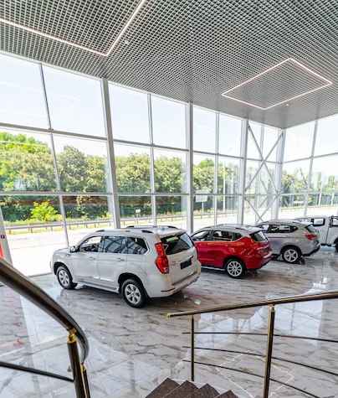
Studi Kasus
Perusahaan Dagang dan Jasa
Kamu adalah seorang Akuntan di ASSA Rent, sebuah perusahaan rental dan sewa mobil terbesar di Indonesia. Ketika pelanggan ingin melakukan rental, maka tahap yang dilalui adalah melakukan pendaftaran dan mengisi data diri pada formulir pendaftaran berupa nama dan alamat. Setelah melakukan pendaftaran, pelanggan akan diarahkan untuk memilih tipe mobil yang diinginkan, adapun tipe mobil terdiri dari kapasitas 4 orang, kapasitas 6 orang, dan kapasitas 8 orang.
Persyaratan rental mobil adalah harus mengisi formulir rental yang berisi nama, tanggal pengambilan, tanggal pengembalian dan menyerahkan kartu identitas sebagai jaminan. Pelanggan membayar tagihan pada tanggal pengambilan mobil. Owner memberikan dokumen kwitansi 2 rangkap, rangkap 1 diserahkan kepada pelanggan. rangkap 2 diarsipkan oleh Owner. Setelah selesai rental, pelanggan mengembalikan mobil dan menerima kembali kartu identitas yang dijaminkan dari owner.
Atasan menugaskan kamu untuk membuat diagram konteks dokumen sesuai dengan proses bisnis tersebut.
#RintisKarirImpian

Slide 153
Contoh
Diagram Konteks
BENDAHARA/KEUANGAN
PEGAWAI
KEPALA KEUANGAN
Biodata_pegawai
ACC_gaji
Data_gaji
Laporan_gaji
SISTEM INFORMASI PENGOLAHAN PENGGAJIAN
Biodata_pegawai
Tdt_gaji
Data_gaji
ACC_gaji
Daftar_slip_gaji
Bukti_setor_gaji
#RintisKarirImpian

Slide 154
Diagram Konteks
ASS Rent
PELANGGAN
Biodata
SI RENTAL MOBIL
OWNER
Kartu Identitas
Memilih Mobil
Kwitansi Rangkap 1
Kwitansi Rangkap 2
Kwitansi Rangkap1
Kwitansi Rangkap 2
Kartu identitas

Slide 155
Portofolio - E-Learning
Studi Kasus:
Perusahaan Manufaktur
Owner: (Maulana Yahya)
Build your skill and portfolio via myskill.id/bootcamp

Slide 156
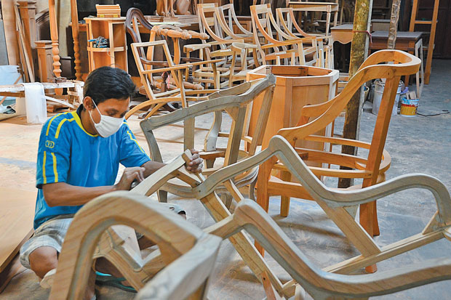
Studi Kasus
Perusahaan Manufaktur
Kamu adalah seorang Akuntan di Meubel Indonesia, sebuah perusahaan di Jepara, Jawa Tengah yang merupakan perusahaan furniture terkemuka sekaligus terbaik di Indonesia. Perusahaan ini memproduksi furniture berupa kursi, lemari, meja berdasarkan pesanan yang masuk dari pelanggan.
Pada perusahaan ini hanya terdapat 1 departemen produksi, yang tugasnya adalah mengolah kayu sesuai dengan pesanan dari pelanggan sampai dengan melakukan pengecatan dan pengamplasan produk.
Atasan menugaskan kamu untuk membantu menyusun flowchart agar dapat memudahkan para karyawan dalam memahami operasional atau alur kerja di perusahaan ini.
#RintisKarirImpian

Slide 157
Meubel Indonesia
Prosedur Produksi
1 | Pelanggan melakukan order pesanan ke bagian penjualan. Pelanggan mengisi form pemesanan.
2 | Bagian produksi mengkonfirmasikan kepada bagian gudang terkait dengan ketersediaan stok bahan baku menggunakan form permintaan bahan baku. Jika bahan baku tersedia, proses produksi dimulai. Jika bahan baku belum tersedia, bagian gudang akan menginformasikan kepada bagian pembelian untuk order bahan baku dengan menggunakan form permintaan pembelian bahan baku.
3 | Setelah proses produksi selesai, barang jadi akan ditransfer ke bagian gudang. Bagian produksi melengkapi kartu harga pokok pesanan sebanyak 2 rangkap, 1 untuk arsip dan 1 diserahkan kepada bagian akuntansi.
4 | Bagian penjualan menginformasikan kepada pelanggan bahwa produk telah selesai dan menyusun dokumen faktur penjualan. Bersamaan dengan bagian gudang mengemas produk yang telah selesai dan mengirimkannya kepada pelanggan dengan lampiran dokumen surat jalan (2 rangkap, 1 untuk pelanggan, 1 untuk arsip bagian gudang) dan faktur (3 rangkap, 1 untuk pelanggan, 1 untuk arsip bagian penjualan, dan 1 untuk arsip bagian akuntansi dan keuangan).
5 | Atas faktur dan barang yang diterima, pelanggan melakukan pembayaran ke bagian akuntansi dan keuangan. Bagian akuntansi dan keuangan menerbitkan kwitansi 2 rangkap (1 untuk pelanggan, 1 untuk arsip). Bagian akuntansi melakukan pencatatan dan penjurnalan ke dalam sistem keuangan.
#RintisKarirImpian

Slide 158
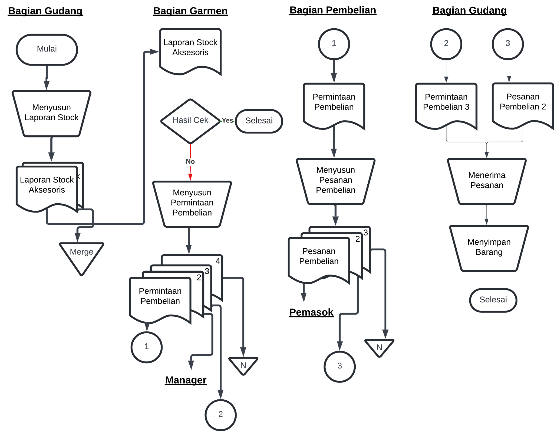
Contoh
Flowchart
#RintisKarirImpian

Slide 159
Meubel Indonesia
Flowchart
Bagian Gudang
Bagian Pembelian
Penjualan
Bagian Produksi
Permintaan pembelian
Mulai
Stok bahan baku
Yes
Cek bahan baku
Selesai
Pengemasan
Mengisi form pesanan
Produksi
No
Menyusun Permintaan Pembelian
Menyusun Permintaan Pembelian
surat jalan
Faktur
Kartu harga pokok Pesanan
akuntan dan keuangan
Pesanan Pembelian
penjualan
Permintaan pembelian
Pelanggan
Akuntan
Pelanggan
Pemasok
#RintisKarirImpian

Slide 160
Contoh
Flowchart
Akuntan dan keuangan
Pesanan diterima
Melakukan pembayaran
Faktur
Melakukan penjurnalan
selesai
Pelanggan
N
#RintisKarirImpian

Slide 161
Portofolio - E-Learning
Sistem Biaya Standar
Owner: (Maulana Yahya)
Build your skill and portfolio via myskill.id/bootcamp

Slide 162
Sistem Biaya Standar
Kamu bekerja sebagai akuntan di Perusahaan Mebel dan Furniture yang bernama PT Mebel Indo. Perusahaan ini memproduksi furniture berupa kursi, lemari, meja berdasarkan pesanan yang masuk dari pelanggan. Pada PT Mebel Indo hanya terdapat 1 departemen produksi. Departemen Produksi bertugas untuk mengolah kayu sesuai dengan pesanan dari pelanggan sampai dengan melakukan pengecatan dan pengamplasan produk.
PT Mebel Indo menggunakan sistem biaya standar untuk menentukan harga pokok produksinya.
#RintisKarirImpian

Slide 163
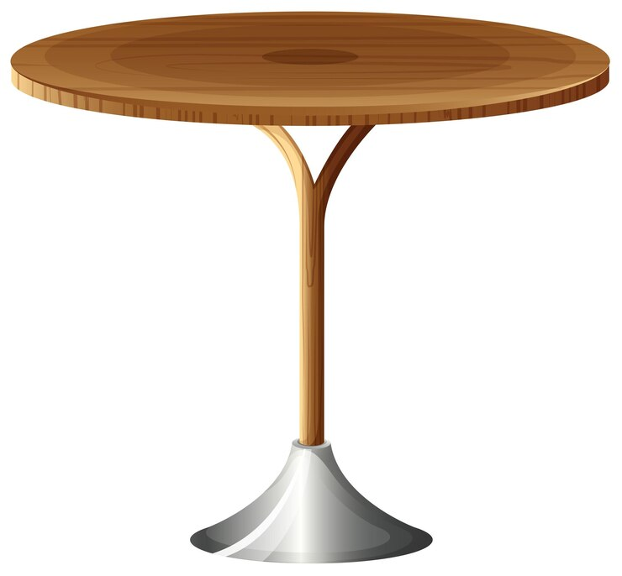
Sistem Biaya Standar
PT Mebel Indo menghasilkan produk meja kayu untuk tujuan ekspor. Berikut standar biaya dan kuantitas penggunaan untuk menghasilkan 1 unit meja kayu.
Jumlah input / 1 unit output Biaya Standar Input
Kayu 0,3 m³ Rp 900.000/m³
TKL 2,5 jam Rp 55.000/jam
BOP Dibebankan 18 jam Rp 18.000/jam
Perusahaan menggunakan jam tenaga kerja langsung sebagai dasar alokasi BOP
#RintisKarirImpian

Slide 164
Sistem Biaya Standar
Berikut data-data tentang produksi meja kayu :
Jumlah meja kayu yang diproduksi 800 unit
Jumlah kayu yang dibeli 280 m³
Harga beli kayu Rp 850.000/m³
Jumlah kayu yang digunakan untuk produksi 240 m³
Jumlah jam tenaga kerja aktual 2.000 jam
Upah TKL Rp 60.000/jam
BOP Aktual :
Biaya Penyusutan Mesin Rp 180.000.000
Biaya Listrik (masih terutang) Rp 90.000.000
Biaya Tenaga Kerja Tidak Langsung (tunai) Rp 120.000.000
Biaya Bahan Baku Tidak Langsung (perlengkapan pabrik) Rp 35.000.000
#RintisKarirImpian

Slide 165
Kertas Kerja
Sertakan hasil perhitungan varians pada tabel berikut :
Keterangan | Perhitungan | Varians | Kesimpulan (U/F)
Pembelian Bahan Baku | (Rp 850.000- Rp 900.000) x 280m = | Rp 14.000.000 | F (Menguntungkan)
Pemakaian Bahan Baku | (0,3m x 800 unit) – 240) x Rp.900.000 = | 0 | Varian tidak muncul
Pembayaran Upah Tenaga Kerja Langsung | (Rp 60.000 – Rp 55.000) x 2.000/Jam = | Rp 10.000.000 | U (Rugi)
Pembebanan Biaya Tenaga Kerja Langsung | BDP BTKL (2000 - (2,5/jam x 800 Unit ) x Rp 55 000 = | 0 | Varian tidak muncul
Varian Overhead Pabrik | Rp 425.000.000 – Rp 259.500.000 = | Rp 165.500.000 | U (Rugi)
#RintisKarirImpian

Slide 166
Kertas Kerja
Berdasarkan hasil perhitungan, lakukan pencatatan akuntansi pada Jurnal Umum dengan menggunakan tabel berikut :
Tanggal | Keterangan | Debit | Kredit
 | Persediaan Bahan baku (Rp 900.000/m x 280/m) Varian harga bahan baku ( Rp 238.000.000 – Rp 225.000.000 ) Utang dagang (Rp 850.000 x 280/m) | Rp 252.000.000 | Rp 14.000.0000 Rp 238.000.000
 | BDP Bahan Baku (0,3m x 800 unit x Rp 900.000/m) Persediaaan Bahan baku (240/m x Rp 900.000) | Rp 216.000.000 | Rp 216.000.000
 | Gaji dan upah ( 2000/Jam x Rp 55.000) Varian Gaji ( 100.000.000 – 110.000.000) Kas ( 2000/Jam x 60.000) | Rp 100.000.000 Rp 10.000.000 | Rp 110.000.000
#RintisKarirImpian

Slide 167
Kertas Kerja
Lanjutan :
Tanggal | Keterangan | Debit | Kredit
 | Persediaan BDP – BOP ( 18jam x 800Unit x 18.000/m ) BOP dibebankan | Rp 259.500.000 | Rp 259.500.000
 | BOP Sesungguhnya Kas Biaya Penyusutan Mesin Biaya Listrik (masih terutang) Perlengkapan Pabrik | Rp 425.000.000 | Rp 120.000.000 Rp 180.000.000 Rp 90.000.000 Rp 35.000.000

Slide 168
Kertas Kerja
Lanjutan :
Tanggal | Keterangan | Debit | Kredit
 | BOP dibebankan Varian Overhead Pabrik BOP Sesungguhnya | Rp 259.500.000 Rp 165.500.000 | Rp 425.000.000
 | BDP – BTKL (2,5 /jam x 800 x Rp 55 000) Gaji dan Upah (2000/jam x Rp 55.000) | Rp 110.000.000 | Rp 110.000.000
 | Persedian Produk Jadi Persedian BDP | Rp 621.000.000 | Rp 621.000.000

Slide 169
Kertas Kerja
Lanjutan :
Tanggal | Keterangan | Debit | Kredit
 | Varaian bahan baku Harga Pokok Penjualan (selisih antara debit dan total varian) Varian gaji dan upah Varian overhead Pabrik | Rp 14.000.000 Rp 161.500.000 | Rp 10.000.000 Rp 165.500.000
Total |  | Rp 1.850.500.000 | Rp 1.850.500.000

Slide 170
Portofolio - E-Learning
Sistem Pengendalian Manajemen
Owner: (Maulana Yahya)
Build your skill and portfolio via myskill.id/bootcamp

Slide 171

Sistem Pengendalian Manajemen
PT. Nusantara Elektronik yang bergerak dalam produksi dan distribusi peralatan elektronik rumah tangga seperti televisi, lemari es, dan mesin cuci. Saat ini perusahaan sedang menghadapi tantangan dalam mengelola berbagai departemen secara efektif untuk mencapai efisiensi dan profitabilitas yang lebih tinggi.
Manajemen perusahaan ingin mengimplementasikan Sistem Pengendalian Manajemen untuk memetakan dan mengelola pusat-pusat pertanggungjawaban dalam perusahaan. Pusat pertanggungjawaban diklasifikasikan menjadi empat bagian: Pusat Pendapatan, Pusat Biaya, Pusat Laba, dan Pusat Investasi.
Sebagai seorang analis manajemen di perusahaan ini, kamu ditugaskan untuk melakukan riset sederhana dan memetakan bagian perusahaan (departemen) menjadi empat bagian pusat pertanggungjawaban.
#RintisKarirImpian

Slide 172
Sistem Pengendalian Manajemen
Ikuti instruksi berikut untuk mengerjakan tugas tersebut :
Identifikasi departemen-departemen utama dalam PT. Nusantara Elektronik.
Klasifikasikan setiap departemen ke dalam salah satu dari empat pusat pertanggungjawaban (Pusat Pendapatan, Pusat Biaya, Pusat Laba, Pusat Investasi).
Jelaskan alasan mengapa setiap departemen diklasifikasikan ke dalam pusat pertanggungjawaban tersebut.
#RintisKarirImpian

Slide 173
Sistem Pengendalian Manajemen
Pusat Pertanggung jawaban | Departemen | Alasan
Pusat Pendapatan | Dapertemen Penjualan | Karena dapertemen ini fokusnya untuk memperoleh pendapatan.
Pusat Biaya | Dapertemen Cost | Karena dapertemen ini fokusnya untuk mengontrol biaya dan efisiensi operasional.
Pusat Laba | Profit Center | Karena dapertemen ini focus terhadap keseimbangan antara pendapatan dan biaya untuk memperoleh keuntungan.
Pusat Investasi | Pusat Investasi | Karena dapertemen ini fokusnya kepengelolaan aset dan investasi jangka panjang
#RintisKarirImpian

Slide 174
Portofolio - E-Learning
Penentuan
Harga Jual
Owner: (Maulana Yahya)
Build your skill and portfolio via myskill.id/bootcamp

Slide 175

Penentuan Harga Jual
Kamu adalah seorang akuntan manajemen di PT. Mayora Indah Tbk, salah satu perusahaan makanan dan minuman terkemuka di Indonesia.
Pak Anton sebagai Head of Finance memberikan kamu sebuah informasi terkait biaya produksi dan kamu ditugaskan untuk menentukan harga jual produk dengan menggunakan metode total cost. Asumsikan bahwa laba ditentukan 25% dari total aktiva yang diharapkan adalah Rp 100.000.000.
#RintisKarirImpian

Slide 176
Informasi
Uraian | Jumlah
Produksi | 5.000 unit
Biaya Variabel
Bahan Baku | Rp 2.000/unit
Upah Langsung | Rp 1.500/Unit
Overhead Pabrik | Rp 500/Unit
Biaya Penjualan | Rp 600
Biaya Umum | Rp 400
Biaya Tetap
Biaya Overhead Pabrik | Rp 5.000.000
Biaya Penjualan | Rp 3.000.000
Biaya Umum | Rp 2.000.000
Biaya Produksi | Rp 17.500.000
#RintisKarirImpian

Slide 177
Penentuan Harga Jual
Biaya perunit : Rp 27.500.000 / 5000 = 5.500
Persentase Laba 25 % X 100.000.000 = Rp 25.000.000
Peresentase laba dan persentase biaya =Rp 25.000.000 / Rp27.500.0000 = 90%
Laba perunit = 90% X Rp 5.500 = Rp 49,5
Harga jual = Rp 4.950+Rp 5.500 = Rp 10.450

Slide 178
Penentuan Harga Jual
Sertakan hasil perhitungan yang kamu lakukan pada tabel berikut :
Keterangan | Jumlah
Biaya Per Unit : | Rp 5.500
Laba : | Rp 25.0000.000
Harga Jual Per Unit : | Rp 10.450
Analisis : Margin keuntungan sangat besar. Perusahaan perlu memimikirkan ulang menggunakan harga ini, karena harga yang terlalu tinggi bisa jadi tidak kompetitif apa lagi produk tidak memiliki kelebihan, konsumen akan mencari produk yang mirip sebagai alternatif dipasaran.
#RintisKarirImpian

Slide 179
Portofolio - E-Learning
Analisis Biaya Volume Laba
Owner: (Maulana Yahya)
Build your skill and portfolio via myskill.id/bootcamp

Slide 180
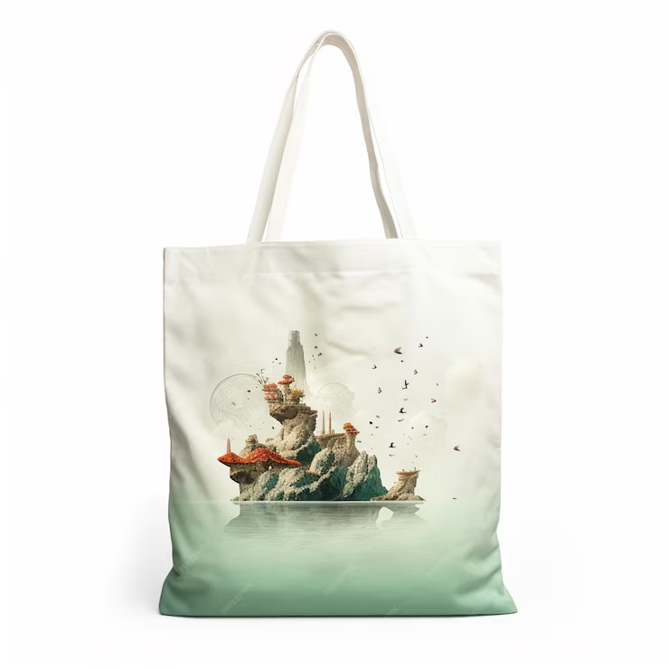
Analisis Biaya Volume Laba
Kamu adalah seorang akuntan manajemen di Aerostreet, sebuah brand sepatu lokal asal Jawa Tengah yang berhasil mendunia. Saat ini Aerostreet juga meluncurkan produk baru berupa totebag kanvas.
Head of finance dari perusahaan ini memberikan kamu sebuah data proyeksi laba rugi perusahaan pada tahun 2024. Kamu diminta untuk mengasumsikan jika perusahaan berhasil menjual 100 unit produk dengan harga per produknya Rp 20.000.
Menurut kamu jika perusahaan menghendaki laba sebelum pajak Rp 3.000.000, berapa jumlah unit yang harus terjual? Kemudian, jika asumsi tarif pajak 25% dan laba setelah pajak yang diinginkan sebesar Rp 2.500.000 maka berapakah laba sebelum pajak?
#RintisKarirImpian

Slide 181
Analisis Biaya Volume Laba
Berikut adalah data proyeksi laba rugi Aerostreet tahun 2024. Asumsikan bahwa Aerostreet berhasil menjual 100 unit produk dengan harga per produknya Rp 20.000.
Keterangan | Jumlah
Penjualan | Rp 2.000.000
Dikurangi : Biaya Variabel | Rp 700.000
Margin Kontribusi | Rp 1.300.000
Dikurangi : Biaya Tetap | Rp 100.000
Laba Sebelum Pajak | Rp 1.200.000
#RintisKarirImpian

Slide 182
Analisis Biaya Volume Laba
Sertakan hasil perhitungan dan analisis mu pada tabel berikut :
Rumus | X =(F+L) / (P-V)
Perhitungan | Maka : X = (0+ 3.000.000)/(2.000-0) X = 3.000.000/2.000 X = 2000 unit
Analisis | Jika Perusahaan menghedaki laba sebelum pajak Rp 3.000.000 bearti Perusahaan perlu menjual 2000 unit
#RintisKarirImpian

Slide 183
Analisis Biaya Volume Laba
Sertakan hasil perhitungan dan analisis mu pada tabel berikut :
Rumus | X =(F+L) / (P-V)
Perhitungan | Maka : L = 0,75 / 2.500.000 X = (0 + 3.333.333, 33)/(2.000-0) X = 3.333.333,33 : 2000 X = 1.666 unit
Analisis | Jika Perusahaan menjual1.666 unit maka laba sebelum pajaknya itu Rp 3.333.333,33
#RintisKarirImpian

Slide 184
Analisis Biaya Volume Laba
Sertakan hasil perhitungan dan analisis mu pada tabel berikut :
Rumus | X =(F+L) / (P-V)
Perhitungan | Maka : X = (100+ 1.200.000)/(2.000-700) X = 1.300.000 : 1.300 X = 1.000 Unit
Analisis | Jika Perusahaan menjual 1.000 unit maka laba sebelum pajaknya itu Rp 1.300.000
#RintisKarirImpian

Slide 185
Portofolio - E-Learning
Penganggaran Modal
Owner: (Malana Yahya)
Build your skill and portfolio via myskill.id/bootcamp

Slide 186

Penganggaran Modal
Kamu berniat untuk menginvestasikan Rp 400.000 pada sebuah project IT yang akan memberikan arus kas masa depan sebagai berikut :
Tahun | Jumlah
Tahun 1 | Rp 70.000
Tahun 2 | Rp 120.000
Tahun 3 | Rp 140.000
Tahun 4 | Rp 140.000
Tahun 5 | Rp 40.000
Menurutmu, jika discount rate sebesar 8% per tahun. Apakah project tersebut sebaiknya diterima atau ditolak?
#RintisKarirImpian

Slide 187
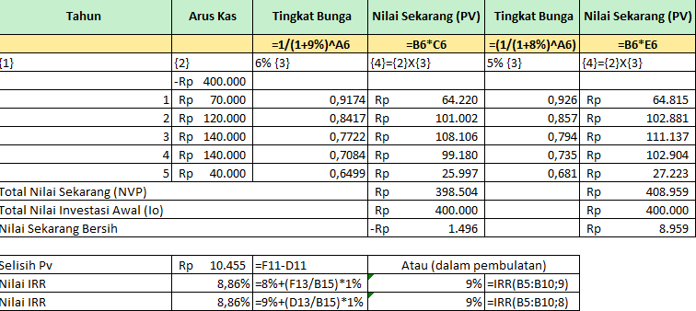
Penganggaran Modal
Sertakan hasil perhitunganmu pada tabel berikut :
Mencoba dengan tingkat suku bunga 9% dan 8%, bagaimana PV pada investasi awal ?
Nilai IRR lebih besar dari tingkat bunga 8%, maka usulan proyek diterima
#RintisKarirImpian

Slide 188
Portofolio – E-Learning
Capital Budgeting
Owner: (Nama Kamu)
Build your skill and portfolio via myskill.id

Slide 189
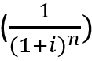
Net Present Value (NPV)
Flamingo Company menginvestasikan $150,000 dalam sebuah proyek baru. Proyek ini diharapkan menghasilkan arus kas bersih di masa depan sebagai berikut:
Tahun 1: $40,000
Tahun 2: $50,000
Tahun 3: $60,000
Tahun 4: $70,000
Jika opportunity cost/discount rate sebesar 10% per tahun. Apakah project tersebut diterima atau ditolak?
Penyelesaian :
Langkah 1 : Hitung PV Arus Kas Masa Depan
Langkah 2 : Jumlahkan seluruh PV Arus Kas Masa Depan
Langkah 3 : Menghitung NPV
Langkah 4 : Kesimpulan
Rumus PV :
PV = FV
Tahun | Arus Kas | Perhitungan | Present Value
1
2
3
4
5
Langkah 2 : Total Present Value
#RintisKarirImpian

Slide 190
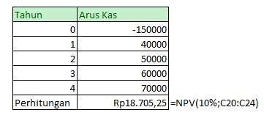
Perhitungan
Dikarenakan npv menghasilkan nilai positif, maka projek tersebut diterima

Slide 191
Internal Rate of Return (IRR)
Flamingo Company menginvestasikan $150,000 dalam sebuah proyek baru. Proyek ini diharapkan menghasilkan arus kas bersih di masa depan sebagai berikut:
Tahun 1: $40,000
Tahun 2: $50,000
Tahun 3: $60,000
Tahun 4: $70,000
Jika opportunity cost/discount rate sebesar 10% per tahun. Hitunglah IRR dan Apakah project tersebut diterima atau ditolak?
Penyelesaian :
Langkah 1 : Hitung PV Arus Kas Masa Depan dengan discount rate 10%
Langkah 2 : Jika NPV < 0, maka project tidak bisa diterima dengan discount rate 10%
Langkah 3 : Jika NPV > 0, maka project bisa diterima dengan discount rate 10%. Hitung IRR dengan cara menaikkan/menurunkan discount rate sampai hasil NPV mendekati 0
Langkah 4 : Discount Rate dengan hasil NPV mendekati 0 adalah nilai IRR yang sesungguhnya
#RintisKarirImpian

Slide 192
Internal Rate of Return (IRR)
Langkah 1 : Hitung PV Arus Kas Masa Depan dengan discount rate 10%
Rumus PV :
PV = FV
Tahun | Arus Kas | Perhitungan | Present Value
1
2
3
4
5
Total Present Value
Discount Rate 10%
NPV = Total PV Arus Kas - Investasi Awal
Total PV
Investasi Awal
NPV
#RintisKarirImpian

Slide 193
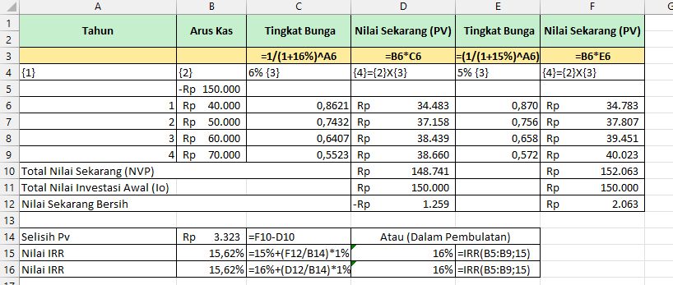
Perhitungan
Dikarenakan IRR melebihi nilai discount rate sebesar 10%, maka project tersebut diterima

Slide 194
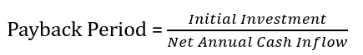
Payback Period
Flamingo Company menginvestasikan $150,000 dalam sebuah proyek baru. Proyek ini diharapkan menghasilkan arus kas bersih di masa depan sebagai berikut:
Tahun 1: $40,000
Tahun 2: $50,000
Tahun 3: $60,000
Tahun 4: $70,000
Hitunglah Payback Period (Non Discounted Cash Flow)
#RintisKarirImpian

Slide 195
Payback Period
Penyelesaian :
Tahun | Arus Kas | Arus Kas Kumulatif
0
1
2
3
4
Perhitungan :
Kesimpulan :
#RintisKarirImpian

Slide 196
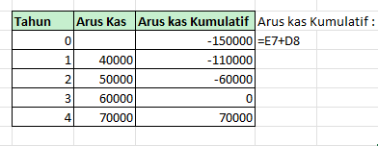
Perhitungan
Kesimpulan :
Payback periode adalah 3 tahun.

Slide 197
Portofolio – E-Learning
Operational Budgeting
Owner: (Maulana Yahya)
Build your skill and portfolio via myskill.id

Slide 198
Anggaran Operasional
Dreamy Land adalah sebuah perusahaan baru yang menjual sabun jenis sabun cair.
Mari asumsikan bahwa perusahaan ini baru memiliki 1 jenis barang untuk dijual.
Harga Barang yang Dijual: $20
Data Proyeksi Penjualan (Unit) pada tahun 2023
Triwulan 1 5,000
Triwulan 2 7,000
Triwulan 3 6,500
Triwulan 4 8,000
Buatlah tabel Anggaran Penjualan untuk perusahaan Dreamy Land berdasarkan data di atas.
#RintisKarirImpian

Slide 199
Anggaran Operasional
Dreamy Lnas Anggaran Penjualan Untuk periode yang berakhir pada 31 Desember 2023
 | Triwulan |  |  |  | Tahunan
 | 1 | 2 | 3 | 4
Unit | 5.000 | 7.000 | 6.500 | 8.000 | 26.500
Harga Jual/Unit ($) | 20 | 20 | 20 | 20 | 20
Anggaran Penjualan ($) | 100.000 | 140.000 | 130.000 | 160.000 | 530.000
#RintisKarirImpian

Slide 200
Anggaran Produksi
Berdasarkan tabel sebelumnya, kita telah mengetahui berapa jumlah penjualan sabun cair yang dibutuhkan untuk memenuhi permintaan penjualan tahun 2023. Asumsikan bahwa kebijakan perusahaan mengharuskan 20% dari penjualan kuartal berikutnya sebagai persediaan akhir, dan persediaan awal kaos untuk triwulan pertama tahun 2024 adalah 1000 unit. Susunlah Anggaran Produksi Dreamy Land tahun 2023!
Dreamy Land Anggaran Produksi Untuk periode yang berakhir pada 31 Desember 2023
 | Triwulan |  |  |  | Tahunan
 | 1 | 2 | 3 | 4
Penjualan | 5.000 | 7.000 | 6.500 | 8.000 | 26.500
Persediaan Akhir yang diinginkan | 1.400 | 1.300 | 1.600 | 1.000 | 1.000
Total Kebutuhan | 6.400 | 8.300 | 8.100 | 9.000 | 27.500
Dikurangi : Persediaan Awal | 1000 | 1.400 | 1.300 | 1.600 | 1.000
Unit yang harus diproduksi | 5.400 | 6.900 | 6.800 | 7.400 | 26.500
#RintisKarirImpian

Slide 201
Anggaran Pembelian Bahan Baku
Dreamy Land Anggaran Pembelian Bahan Baku untuk periode yang berakhir pada 31 Desember 2023
Sabun Mandi | Triwulan |  |  |  | Tahunan
 | 1 | 2 | 3 | 4
Unit yang harus diproduksi (Tabel 2) | 5.400 | 6.900 | 6.800 | 7.400 | 26.500
Bahan Baku Langsung per Unit | 1 | 1 | 1 | 1 | 1
Kebutuhan Produksi | 5.400 | 6.900 | 6.800 | 7.400 | 26.500
Persedian Akhir yang diinginkan | 690 | 680 | 740 | 440 | 440
Total Kebutuhan | 6.090 | 7.580 | 7.540 | 7.840 | 26.940
Dikurangi : Persediaan Awal | 100 | 690 | 680 | 740 | 100
Bahan Baku Langsung yang harus dibeli | 5.990 | 6.890 | 6.860 | 7.100 | 26.840
Biaya per Sabun Mandi ($) | 0,20 | 0,20 | 0,20 | 0,20 | 0,20
Total Biaya Pembelian Sabun Mandi | 1.198 | 1.378 | 1.372 | 1.420 | 5.368
Asumsikan untuk memproduksi satu botol sabun mandi membutuhkan dua jenis bahan baku :
Bahan Kimia sebanyak 120 ml sebesar $5
Packaging 1 botol sebesar $0.20
Kebijakan perusahaan mengharuskan 10% dari produksi bulan berikutnya sebagai persediaan akhir. Asumsikan perusahaan memiliki persediaan awal berupa 100 L bahan kimia, dan 100 botol yang tersedia pada tanggal 1 Januari.
Susunlah Anggaran Pembelian Bahan Baku Langsung Dreamy Land pada 2023!
#RintisKarirImpian

Slide 202
Anggaran Biaya Tenaga Kerja
Asumsikan untuk produksi 100 unit botol sabun mandi membutuhkan 12 jam tenaga kerja langsung. Maka, waktu tenaga kerja langsung per kaos sablon adalah 0,12 (100/12 Jam). Asumsikan rata-rata upah per jam tenaga kerja sebesar $12. Susunlah Anggaran Tenaga Kerja Langsung Dreamy Land tahun 2023 !
Dreamy Land Anggaran Biaya Tenaga Kerja Untuk periode yang berakhir pada 31 Desember 2023
 | Triwulan |  |  |  | Tahunan
 | 1 | 2 | 3 | 4
Unit yang harus diproduksi (Tabel 1) | 5.400 | 6.900 | 6.800 | 7.400 | 26.500
Waktu Tenaga Kerja per Unit | 0,12 | 0,12 | 0,12 | 0,12 | 0,12
Total Waktu yang dibutuhkan | 648 | 828 | 816 | 888 | 3.180
Rata-rata Upah per Jam ($) | 12$ | 12$ | 12$ | 12$ | 12$
Total Biaya Tenaga Kerja Langsung ($) | 7.776 | 9.936 | 9.792 | 10.656 | 38.160
#RintisKarirImpian

Slide 203
Anggaran Biaya Overhead
Asumsikan untuk perhitungan anggaran biaya overhead terdapat 2 pool biaya overhead, overhead variabel dan overhead tetap. Biaya overhead variabel dianggarkan dengan tarif $7 per jam tenaga kerja langsung. Sedangkan, untuk biaya overhead tetap dianggarkan sebesar $4000 setahun atau $1000 per triwulan. Susunlah Anggaran Biaya Overhead Dreamy Land tahun 2023 !
Dreamy Land Anggaran Biaya Overhead Untuk periode yang berakhir pada 31 Desember 2023
 | Triwulan |  |  |  | Tahunan
 | 1 | 2 | 3 | 4
Tenaga Kerja Langsung (Jam) (Tabel 4) | 648 | 828 | 816 | 888 | 3.180
Tarif Overhead Variabel | 7$ | 7$ | 7$ | 7$ | 7$
Anggaran Overhead Variabel ($) | 4.536 | 5.796 | 5.712 | 6.216 | 22.260
Anggaran Overhead Tetap ($) | 1.000 | 1.000 | 1.000 | 1.000 | 4.000
Total Biaya Overhead ($) | 5.536 | 6.796 | 6.712 | 7.216 | 26.260
#RintisKarirImpian

Slide 204
Anggaran Harga Pokok Penjualan - Persediaan Barang Jadi
Hitunglah biaya unit per produk dengan menggunakan informasi dari tabel 1 sampai dengan tabel 5!
Dreamy Land Anggaran Persediaan Barang Jadi Untuk periode yang berakhir pada 31 Desember 2023
Perhitungan Biaya per Unit | Tahunan
Bahan Baku (120m bahan kimia sebesar 5$ + 1 botol packaging sebesar 0,20$) | 5,2
Tenaga Kerja (0,12 jam @12$) | 1,44
Biaya Overhead:
Biaya variable (0,12 jam @7$) | 0,84
Tetap (0,12 jam @1,25) | 0,15
Total Biaya per Unit ($) | 7,63
Total biaya Overhead /
Total waktu yang dibutuhkan: 4000 / 3180 = 1,25
#RintisKarirImpian

Slide 205
Anggaran Biaya Pemasaran dan Administrasi Umum
Luna Co Anggaran Biaya Pemasaran dan Administrasi Umum Untuk periode yang berakhir pada 31 Desember 2023
 | Triwulan |  |  |  | Tahunan
 | 1 | 2 | 3 | 4
Anggaran Penjualan (Unit) (Tabel 1) | 5.000 | 7.000 | 6.500 | 8.000 | 26.500
Biaya Variabel Pemasaran dan Admin per Unit | 0,1 | 0,1 | 0,1 | 0,1 | 0,1
Total Biaya Variabel | 500 | 700 | 650 | 800 | 2.650
Biaya Variabel Pemasaran dan Administrasi Umum
Gaji | 2000 | 2000 | 2000 | 2000 | 8000
Perlengkapan | 100 | 100 | 100 | 100 | 400
Iklan | 500 | 500 | 500 | 500 | 2000
Depresiasi | 300 | 300 | 300 | 300 | 1200
Asuransi | 100 | 100 | 100 | 100 | 100
Total Biaya Tetap | 3000 | 3000 | 3000 | 3000 | 11.700
Total Biaya Pemasaran dan Administrasi Umum ($) | 3500 | 3500 | 3500 | 3500 | 14.350
#RintisKarirImpian

Slide 206
Portofolio – E-Learning
Cash Budgeting
Owner: (Maulana Yahya)
Build your skill and portfolio via myskill.id

Slide 207
Anggaran Kas
Berikut adalah data estimasi arus kas selama triwulan 1 milik PT Ameena Jaya
Keterangan | Januari | Februari | Maret | Triwulan 1
Penerimaan Kas | Rp 40,000 | Rp 35,000 | Rp 25,000 | Rp 100.000
Pengeluaran Kas | Rp 30,000 | Rp 25,000 | Rp 20,000 | Rp 75,000
Saldo Awal Kas Perusahaan: Rp10,000
Saldo Kas Minimum yang Ditetapkan Perusahaan: Rp5,000
Tingkat Bunga Tahunan untuk Pinjaman: 12%
Periode Perhitungan (Triwulan): 3 bulan (Januari - Maret)
Pinjaman dilakukan di setiap awal periode dan pembayaran dilakukan setiap akhir periode.
Bunga harus dilunasi pada saat pelunasan pinjaman.
Susunlah anggaran kas PT Ameena Jaya!
#RintisKarirImpian

Slide 208
Anggaran Kas
PT Ameena Jaya Anggaran Kas untuk periode yang berakhir pada Triwulan 1 2023
 | Januari | Februari | Maret | Triwulan 1
Saldo Awal Kas | 10.000 | 20.000 | 30.000 | 10.000
Penerimaan Kas | 40.000 | 35.000 | 25.000 | 100.000
Subtotal | 50.000 | 55.000 | 55.000 | 110.000
Pengeluaran Kas | (30.000) | (25.000) | (20.000) | (75.000)
Kas Tersedia | 20.000 | 30.000 | 35.000
Pembiayaan
Pinjaman
Pembayaran Pinjaman Pokok
Pembayaran Pinjaman Bunga
Total Pembiayaan
Saldo Akhir Kas | 20.000 | 30.000 | 35.000 | 35.000
Dikarenakan tidak defisit jadi perhitungan bunga diabaikan.
#RintisKarirImpian

